Slide 1

臺南區十二年國民基本教育
適性入學宣導

Slide 2
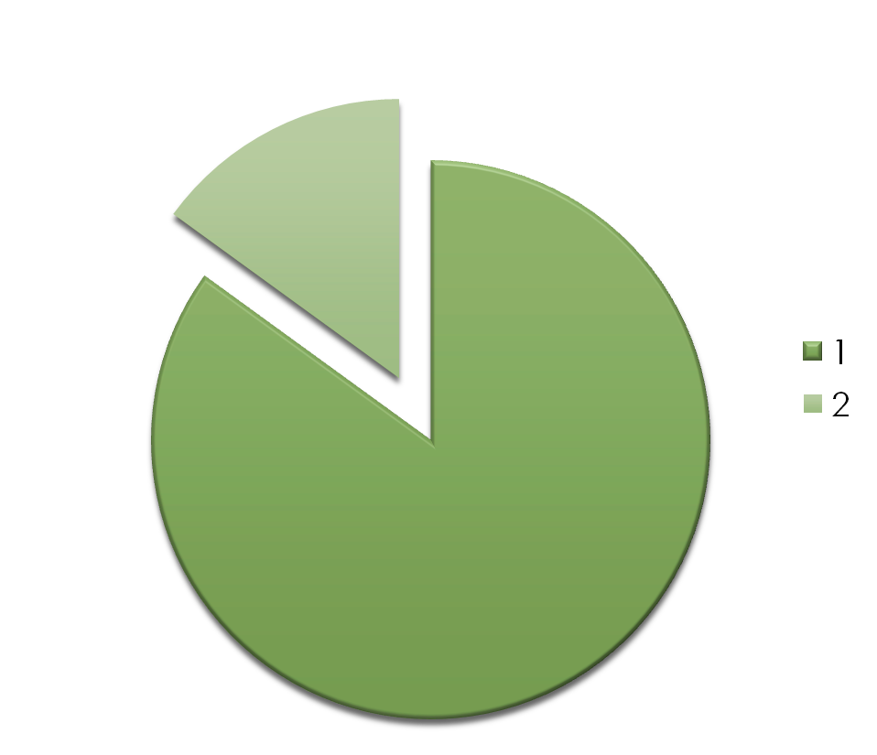
政策目標
術科測驗
珍視菁英教育
學科測驗
發展多元特色
相輔相成
特色招生入學
免試入學
適性揚才
多元發展
完全免試入學
優先免試入學
一般免試入學

Slide 3
十二年國民基本教育：成就每一個孩子
入學方式 | 內 涵 | 操作策略
免試入學 | 適性引導 就近入學 | 高中職 校校優質
特色招生 | 多元菁英 特色選才 | 高中職 特色彰顯

Slide 4

十二年國教入學管道總覽

Slide 5
12年國教入學管道(高級中等學校)
身心障礙適性輔導安置 | 免試入學 |  |  |  |  | 特色招生 |  |  |  |  | 其他
 | 學習區完全免試 | 校內直升 | 就學區免試 含產特 及 進修學校 | 技優甄審 | 單獨招生 含園區生及進修學校 | 甄選入學 |  |  |  | 考試分發入學 | 實用技能 學程 | 建教合作班 | 體育績優 |  |  | 未受獎補助私校單獨招生
 |  |  |  |  |  | 科學班 | 藝術才能班 | 專業群科 | 體育班 |  |  |  | 獨招 | 甄試 | 甄審

Slide 6
升學管道—學術傾向
普通高中
(綜合高中學術學程)
直升
免試入學
特色招生(考試分發)
完全免試

Slide 7
113學年度高級中等學校特色招生
考試分發入學辦理學校招生名額等資訊一覽表
基北區
國立臺灣海洋大學附屬基隆海事高級中等學校海洋科技人才培育實驗班
臺北市立西松高級中學國際文憑IBDP雙語實驗班
臺北市立中正高級中學國際移動力課程實驗班-大學預科(IBDP)、國際移 動力課程實驗班 -生涯發展路向(IB-CP)
臺北市立育成高級中學-國際文憑課程IBDP實驗專班
桃連區
桃園市立大園國際高級中等學校國際文憑課程IBDP專班
嘉義區
嘉義縣立永慶高級中學AI科技特色班

Slide 8
升學管道—技職傾向
技術型高中
(綜合高中專門學程)
特色招生(專業群科)
實用技能班
技優甄審
免試入學
完全免試

Slide 9
升學管道—技職傾向
五專
五專特色招生(七年一貫制)
五專優先免試(全國一區電腦選填)
五專聯合免試(分北中南三區)
五專完全免試(各校獨立招生)

Slide 10
臺南區高中職多元入學重要日程表
1.藝術才能班
2.專業群科
3.體育班
1.藝術才能班、專業群科、體育班
2.可跨區報考
3.需先術科測驗
7月放榜 報到
術科測驗
特色招生
（甄選入學）
報到
3月
5月中旬
6月
7月
4、5月
直升
科學班(4月報到)
特色招生
（甄選入學）
教育會考
免試入學
特色招生
（考試分發）
免試續招
(7月中下旬)
完全免試
臺南區高中職
1.可跨區報考
2.參加學科測驗
(114學年度臺南區未辦理)

Slide 11
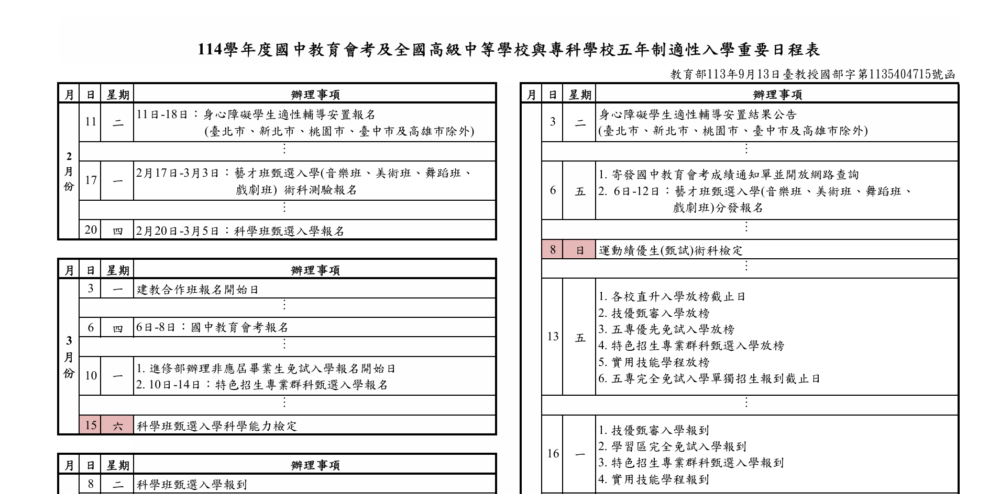
可參閱114學年度國中教育會考及全國高級中等學校與專科學校五年制適性入學重要日程表
仍需以各就學區公布日程為準

Slide 12
臺南區免試入學

Slide 13
(一)免試入學就學區規劃-1
高中高職：
1.免試入學：
(1)15個高中高職免試入學就學區：規劃以兼顧學生選校、學校招生、地方生活圈概念及符應主管機關權責。
單一縣市 | 臺南市、高雄市、彰化縣、雲林縣、 屏東縣、臺東縣、花蓮縣、宜蘭縣、 澎湖縣、金門縣
跨縣市 | 桃園區 (桃園縣、連江縣)、 嘉義區 (嘉義縣、嘉義市)、 竹苗區 (新竹縣、新竹市、苗栗縣)、 中投區 (臺中市、南投縣)、 基北區 (新北市、臺北市、基隆市)

Slide 14
(一)免試入學就學區規劃-2
(2)共同就學區:
位處免試就學區交界之學校，得由兩個以上縣(市)主管機關協調規劃共同就學及招生之範圍。
2.特色招生：
得跨就學區選一區參加。
五專：
學校分散且類科屬性特殊。
(1)五專完免→不分區單獨招生
(2)五專優免→採全國一區
(3)五專聯免→採北、中、南三區

Slide 15
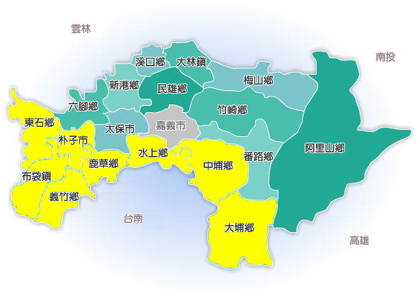
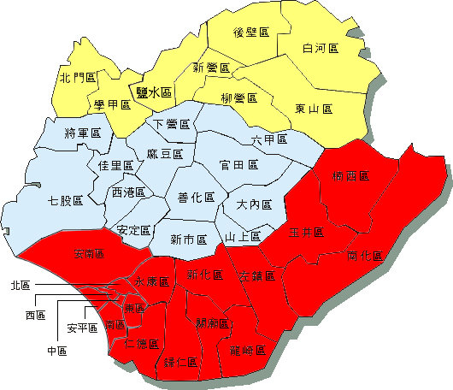
臺南區 VS 嘉義區

Slide 16
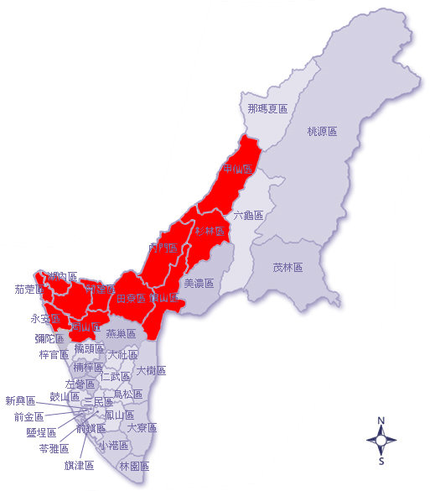
共同就學區
臺南區 VS 高雄區

Slide 17
就學區 | 共同就學區
 | 本區國中 | 他區高級中等學校
臺南區 | 後壁區、白河區 | 嘉義市東區、西區
 | 後壁區、白河區、北門區、學甲區、鹽水區、新營區、柳營區、東山區、玉井區、楠西區 | 嘉義縣東石鄉、朴子市、布袋鎮、義竹鄉、鹿草鄉、水上鄉、中埔鄉、大埔鄉
 | 楠西區、南化區、玉井區、左鎮區、新化區、龍崎區、永康區、歸仁區、關廟區、安南區、仁德區、安平區、 北區、中西區、東區、南區 | 高雄市甲仙區、杉林區、內門區、旗山區、田寮區、阿蓮區、湖內區、路竹區、茄萣區、永安區、岡山區

Slide 18
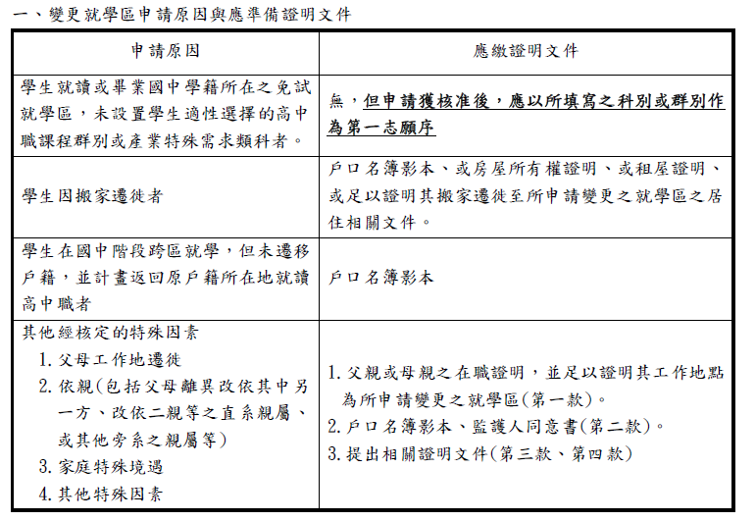
(二)特殊情形變更學區申請
需變更就學區的同學，務必向註冊組詢問申請日期及應備資料
114年4月25日至114年5月2日

Slide 19
(三)免試入學作業程序
第一志願序所選學校
須就讀該校滿2學年以上，才有保障名額資格

Slide 20
比序項目 |  | 積分換算 |  |  |  |  |  |  | 最高 分數 | 備註
1.志願序 | 志願序 | 第1志願序學校 12分 | 第2志願序學校11分 |  | 第3志願序學校10分 |  | 第4志願序學校9分 | 第5志願序學校8分 | 12分 | 學生參考國中學生生涯輔導紀錄手冊之生涯發展規劃書，選填志願。 每一志願序至多可選填3校為一群組，其志願序積分相同。 同一志願序學校如有多科別，選填時視為同一志願序，其志願序積分相同。 同一學校第2次選填，視為不同志願序。 第6志願序(含)後志願選填以單科為單位，以7分計。
2. 多 元 學 習 表 現 | 競賽成績 | 國際第一名10分 | 國際第二名9分 |  | 國際第三名8分 |  | 國際第四至八名7分 |  | 最 高 採 計 50 分 | 限國中階段(七上至九上五學期)獲得之成績始採計。 競賽項目：科學展覽、各學科能力競賽、語文類競賽、藝能類競賽、運動類競賽。 同一性質或同一項目之競賽，僅擇優計分一次。 本項最高10分。
 |  | 全國第一名7分 | 全國第二名6分 |  | 全國第三名5分 |  | 全國第四至八名4分
 |  | 縣市第一名4分 | 縣市第二名3分 |  | 縣市第三名2分 |  | 縣市第四至八名1分 |  |  | 由國中依學生表現計算之。 獎勵紀錄、服務學習、社團參與各項單項最高採計15分。 體適能最高採計10分。 語言認證最高採計5分
 | 獎勵紀錄
 | 服務學習
 | 社團參與
 | 體適能
 | 語言認證
3.就近入學 |  | 符合10分 |  | 不符0分 |  |  |  |  | 10分
4.國中教育會考 |  | 會考分數五科加上寫作測驗總積分為36分，每一科A++(7分)、A+(6分)、A(5分)、B++(4分)、B+(3分)、B(2分)、C(1分)。 寫作測驗6級分1分、5級分0.8分、4級分0.6分、3級分0.4分、2級分0.2分、1級分0.1分、0級分0分。 |  |  |  |  |  |  | 36分
參考總分 |  |  |  |  |  |  |  |  | 108
(四)
免試入學比序項目表
多元學習表現採計前五學期，七上至九下開學前一日。
114年2月4日(二)
比序項目 |  | 積分換算 |  |  |  |  |  |  | 最高 分數 | 備註
1.志願序 | 志願序 | 第1志願序學校 10分 | 第2志願序學校 9分 | 第3志願序學校 8分 | 第4志願序學校 7分 |  | 第5志願序學校 6分 |  | 10分 | 學生參考國中學生生涯輔導紀錄手冊之生涯發展規劃書，選填志願。 每一志願序至多可選填3校為一群組，其志願序積分相同。 同一志願序學校如有多科別，選填時視為同一志願序，其志願序積分相同。 同一學校第2次選填，視為不同志願序。 第6志願序(含)後志願選填以單科為單位，以5分計。
2.多 元 學 習 表 現 | 競賽成績 | 國際第一名10分 | 國際第二名9分 | 國際第三名8分 | 國際第四至八名 7分 |  |  |  | 最 高 採 計 50 分 | 1.限國中階段(七上至九上五學期)獲得之成績始採計。 2.競賽項目：科學展覽、各學科能 力競賽、語文類競賽、藝能類競 賽、運動類競賽。 3.同一性質或同一項目之競賽，僅 擇優計分一次。 4.本項最高10分。
 |  | 全國第一名7分 | 全國第二名6分 | 全國第三名5分 | 全國第四至八名 4分
 |  | 縣市第一名4分 | 縣市第二名3分 | 縣市第三名2分 | 縣市第四至八名 1分
 | 獎勵紀錄 |  |  |  |  |  |  |  |  | 1.由國中依學生表現計算之。 2.獎勵紀錄至體適能等四項均以 原始分數計分，獎勵紀錄、服務學 習各單項最高採計15分。 (嘉獎/警告每支0.5分；小功/小過每支1.5 分；大功/大過每支4.5分；服務學習每小 時0.3分) 3.社團參與、體適能各單項最高採計 10分。
 | 服務學習
 | 社團參與
 | 體適能
3.就近入學 |  | 符合10分 |  |  | 不符0分 |  |  |  | 10分
4.國中教育會考 |  | 精熟 每科6分 |  |  | 基礎 每科4分 | 待加強 每科2分 |  |  | 30分
參考總分 |  |  |  |  |  |  |  |  | 100分

Slide 21
(五) 免試入學同分比序
經濟弱勢(低收入戶)學生優先錄取
(1)總積分 (2)志願序
(3)多元學習表現總積分
(4) 國中教育會考總積分
(5) 會考加註標示(含總標示及國英數自社分科標示)
(6)志願序內之學校序及科別序

Slide 22
(五)免試入學同分比序-2
次序 | 項目 | 最高分數
1 | 總積分 | 108分
 | 經濟弱勢(低收入戶)
2 | 志願序 | 12分
3 | 多元學習表現總分 | 50分
4 | 國中教育會考總積分 | 36分
5 | 會考加註標示 | 總標示、 分科標示 (國英數自社)
6 | 志願序內之學校序(科別序) | 1-1 > 1-2 > 2-1 > 2-2

Slide 23
(六)比序-志願序1 (12分)
第一志願序學校 | 第二志願序學校 | 第三志願序學校 | 第四志願序學校 | 第五志願序學校 | 其他志願序學校
12 | 11 | 10 | 9 | 8 | 7
1.每一志願序至多可選填3校為一群組，其志願序積分相同。 2.同一志願序如有多科別，選填時視為同一志願序，其志願 序分數相同。 3.同一學校第二次選填，視為不同志願序。 4.第6志願序後(含第6志願 )志願選填以單科為單位，以7分計。

Slide 24
(六)比序-志願序2 範例
志願序 | 第1志願序學校 |  |  | 第2志願序學校 |  |  | 第3志願序學校
志願序積分 | 12分 |  |  | 11分 |  |  | 10分
志願序學校名 | 高中甲 | 高職甲 | 高職乙 | 高職丙 | 高中乙 | 高職丁 | 高職戊 | 高職已 | 高職庚
錄取序號1 | 普通科 | 高職甲 科別1 | 高職乙 科別1 | 高職丙 科別1 | 普通科 | 高職丁 科別1 | 高職戊 科別1 | 高職己科別1 | 高職庚 科別1
錄取序號2 |  | 高職甲 科別2 | 高職乙 科別2 | 高職丙 科別2 | 綜合高中 | 高職丁 科別2 | 高職戊 科別2 | 高職己科別2 | 高職庚 科別2
錄取序號3 |  | 高職甲 科別3 |  | 高職丙 科別3 |  | 高職丁 科別3 | 高職戊 科別3 |  | 高職庚 科別3
錄取序號4 |  | 高職甲 科別4 |  |  |  |  | 高職戊 科別4 |  | 高職庚 科別4
錄取序號5 |  | 高職甲 科別5 |  |  |  |  | 高職戊 科別5 |  | 高職庚 科別5
同一學校，選填科別數沒有限制，可依自己的興趣來進行選填！

Slide 25
(六)比序-志願序3 範例
志願序 | 第4志願序學校 |  |  | 第5志願序學校 |  |  | 第6志願序 | 第7志願序 | 第8志願序
志願序積分 | 9分 |  |  | 8分 |  |  | 7分
志願序學校名 | 高中丁 | 高中戊 | 高中己 | 高職辛 | 高職壬 | 高職癸 | 高職丁 科別4 | 高中庚 普通科 | 高職壬 科別4
錄取序號1 | 普通科 | 普通科 | 普通科 | 高職辛 科別1 | 高職壬 科別1 | 高職癸 科別1
錄取序號2 |  |  |  | 高職辛 科別2 | 高職壬 科別2 | 高職癸 科別2
錄取序號3 |  |  |  | 高職辛 科別3 | 高職壬 科別3 | 高職癸 科別3
錄取序號4
錄取序號5

Slide 26
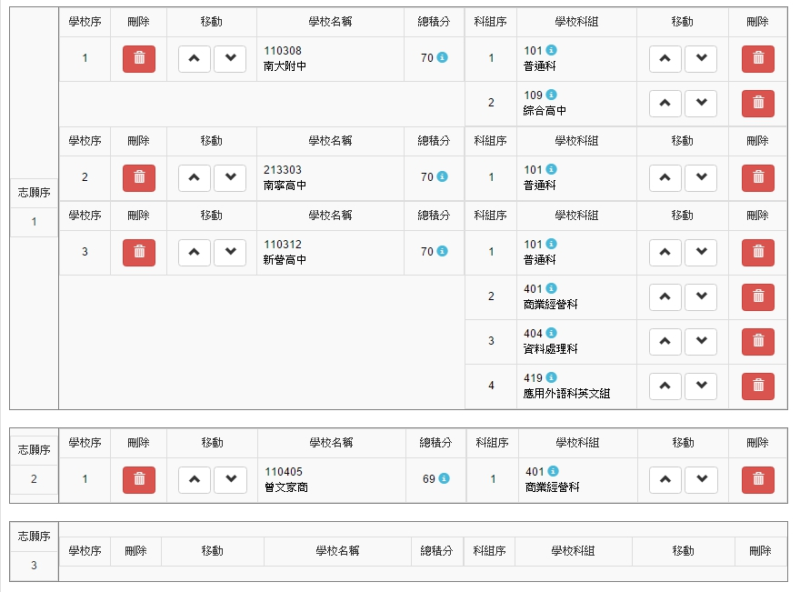
選填志願系統畫面示例
70分
1個志願序內最多只能填3間「學校」
一校如有多科別，選填時視為同一志願序其志願序積分相同

Slide 27
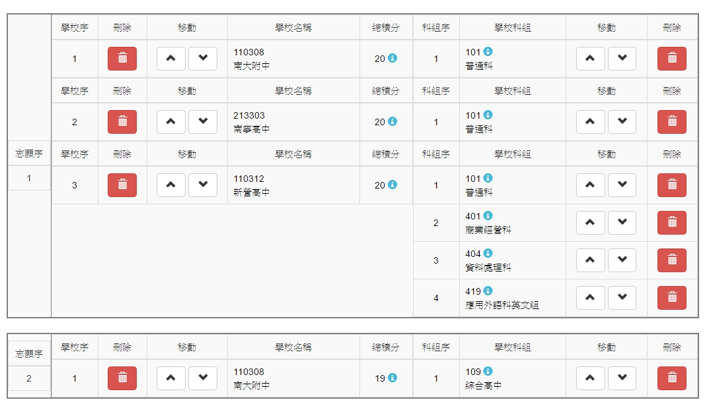
選填志願系統畫面示例
27
同一所學校第 2 次選填，
視為不同志願序。

Slide 28
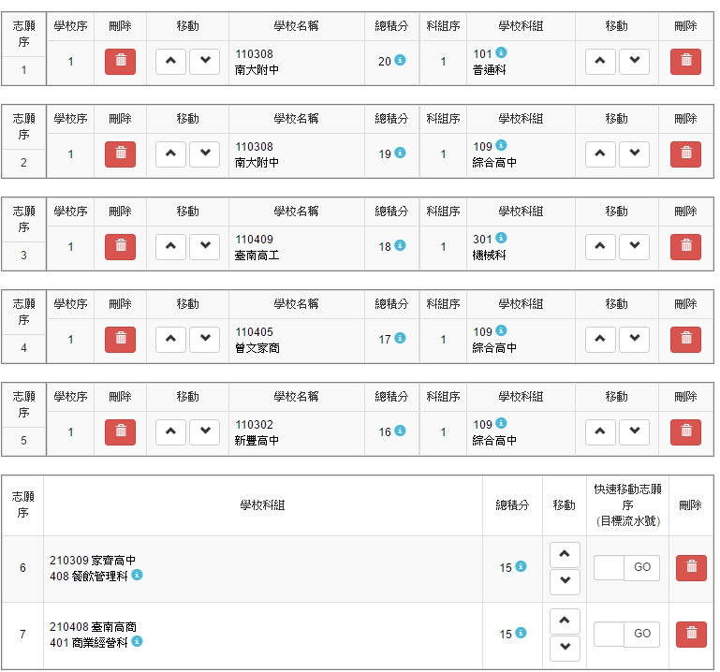
選填志願系統畫面示例
28
第 6 志願序後(含第 6 志願)志願選填以單科為單位，以7分計
28

Slide 29

(七)選填志願注意事項1
分發以學生選填志願順序為優先考量。採從上而下的方式(由科別1、科別2、科別3…)來進行分發。

Slide 30
(七)選填志願注意事項2
保障名額，係指免試入學作業，當登記人數超過主管機關核定學校之招生名額，本區國中學生以其第一志願序所選學校，且為該國中比序項目積分分數最高者，每國中限 2 名，男女各 1 名，若學校所招收學生為單一性別者，仍以 2 名為限。

Slide 31
(七)選填志願注意事項3(轉學生)
依據臺南市政府教育局中華民國113年10月25日南市教課(一)字第1132269166號函。畢業前於原校就讀滿2學年以上者，始取得保障名額資格。
針對114學年度入學高級中等學校學生：如為轉學生，最遲應於112年7月31日前(含7月31日當天)完成轉學程序，並於新轉入學校就讀至畢業，始符合「畢業前於原校就讀滿2學年以上者」之定義，而具有保障名額資格。

Slide 32
(七)選填志願注意事項4
第一次學生上網選填志願模擬：
114年1/3(五)中午12:00至1/7(二)下午5:00前
第二次學生上網選填志願模擬：
114年4/4(五)中午12:00至4/8(二)下午5:00前
正式志願選填日：
114年6/20(五)中午12:00至6/24(二)下午5:00前
模擬及正式選填志願，學生可在家選填。若學生家中無法進行電腦選填志願者，請學校協助安排電腦教室供學生志願選填。

Slide 33
(七)選填志願注意事項5
考量自我性向、興趣、家庭因素和科系未來發展(就業)
依據自己分數，擬定理想、現實、保險志願來進行選填，志願數不宜太少，避免有高分落榜的狀況
參考比序項目、個人序位區間，慎填志願序(第四校會降一分)

Slide 34
「多元學習表現」
多元學習表現比序項目 | 積分 | 備註
競賽分數 | 10 | 最 高 採 計 50分 (50/70)
獎勵紀錄 | 15
服務學習 | 15
社團參與 | 15
體適能 | 10
語言認證 | 5

Slide 35
(八)多元學習-競賽成績1(10分)
分為國際性、全國性、縣市性(以競賽採計一覽表為主)
團體賽分數折半計算。
同一性質或同一項目之競賽，僅擇優計分一次
由免試入學委員會進行競賽積分審查。
競賽項目：科展、學科能力競賽、語文、藝能類、運動類競賽

Slide 36
(九)多元學習-競賽成績2(正向表列)
全國性、國際性競賽
臺南區十二年國民基本教育超額比序區域性縣市性競賽採計一覽表
全國運動會選拔賽採計競賽項目表
全民運動會選拔賽採計競賽項目表
變更免試就學區學生、轉學生，以及本區至他區比賽並獲獎之學生其競賽成績採計須依本市正向表列項目，所獲獎之競賽，其名稱與正向表列相符者始予採計分數
正向表列請參考臺南市十二年國教網上公告之項目

Slide 37
(九)多元學習-競賽成績3
競賽成績、語言認證由學生上網先行登錄獎狀及相關資料。
再由學校將申請表及獎狀及相關資料送件至免試入學委員會審核後，由委員會直接將分數輸入系統中。
競賽成績、獎勵紀錄、社團參與及服務學習、語言認證等項，不得因同一事由重複採計。

Slide 38
(九)多元學習-競賽成績3
競賽成績(連同語言認證)學生網路填報：
  114年2月14日(五)至114年2月20日(四)
競賽成績(連同語言認證)審查資料送件：
  114年3月3日(一)至114年3月4日(二)

Slide 39
(九)多元學習-獎勵紀錄(15分)
功過相抵後，無懲處紀錄者給予基本分3分。
嘉獎0.5分、小功1.5分、大功4.5分。
警告-0.5分、小過-1.5分、大過-4.5分。
獎懲紀錄之「銷過」日期，採計至114年2月4日止。
3分
12分
功過相抵後，無懲處紀錄者
功過相抵，至少24次嘉獎

Slide 40
(九)多元學習-社團參與(15分)
每學期滿16小時(節)以上，並經教師評核通過者給3分。
技藝課程亦列為社團採計。

Slide 41
(九)多元學習-服務學習1(15分)
總時數以50小時計，每小時0.3分。
分成三類：校內服務、學校與校外機構合作、校外服務(教育局公告之服務學習機構一覽表，可上臺南市十二年國教網查詢)
校外服務學習需事先經家長同意後，向學校申請登記參加後，始得採計。
重考生的部分(依推動小組決議)

Slide 42
(九)多元學習-服務學習2
學生申請服務學習示意圖
非上述服務學習機構之單位，請向教育局或學校申請列入市級或學校校外服務學習機構一覽表。

Slide 43
(九)多元學習-體適能(10分)
四項均 未達門檻 | 任兩項 達門檻 | 兩項達50 | 兩項達75 | 兩項達85
4 | 6 | 8 | 9 | 10
以個人完成四項檢測為原則，經醫院、學校或檢測站認定無法完成檢測者，得擇項檢測，按照計分標準予以計分。
身心障礙、重大傷病、體弱學生、學校專責小組認定不宜檢測之學生，以6分計。

Slide 44
(九)多元學習-體適能(10分)
依據110年11月1日南市教課(一)字第1101317399號函：臺南區十二年國民基本教育免試入學超額比序多元學習表現採計原則第玖點第四款修正文字為：「採學校依教育部體適能檢測標準檢測之證明或至合格體適能檢測站檢測之證明，其同學年度之檢測成績擇一採計，檢測成績依教育部體適能網站所記載之成績為準。」
適用於自111學年度起入學高級中等學校之學生。

Slide 45
(九)多元學習-體適能(10分)
依據113年9月9日南市教課(一)字第1131216545號函：臺南區十二年國民基本教育免試入學超額比序多元學習表現採計原則第玖點第一款修正測驗項目為：
(一) 肌力及肌耐力：
  1.一分鐘屈膝仰臥起坐（113學年度前入學國中於113年7月31日以前檢測者適用）
  2.肌力及肌耐力：仰臥捲腹（次）。
(二) 柔軟度：坐姿體前彎。
(三) 瞬發力：立定跳遠。
(四) 心肺耐力（擇一採計）：
  1.跑走。
  (1)女生：800 公尺。
  (2)男生：1600 公尺。
  2.漸速耐力折返跑（趟）。

Slide 46
(十)多元學習-語言認證(5分)
語言認證原則採計「閩南語、客家語、原住民族語」以及「英語」，認證項目以正向表列採計內容為主。
語言認證目的為鼓勵自我精進，為收鼓勵之效，「閩南語、客家語、原住民族語」獲基礎級以上者均採計 5 分 ; 「英語」採計標準參照CEF架構相當A2級以上者，採計 5 分。
國中學生於報名該學年度免試入學，其提出之認證資料如非國中教育階段取得者，亦予採計 5 分。

Slide 47
(十)多元學習-語言認證(5分)（正向表列）
閩南語採計項目：閩南語語言能力認證考試、中小學生臺語認證、全民臺語認證（專業版）。
客家語採計項目：客語能力認證考試。
原住民族語採計項目：原住民族語言能力認證測驗。
英語採計項目：全民英檢(GEPT)、托福Junior測驗(TOEFL Junior)、托福紙筆型態測驗(TOEFL ITP)、托福網路型態測驗(TOEFL iBT)、多益測驗(TOEIC)、劍橋國際英語認證(Cambridge Main Suite)、外語能力測驗(FLPT)、雅思國際英語測驗(IELTS)

Slide 48
多元學習表現 分數計算
比序項目 | 積分 | 備註
競賽成績 | 10 | 50/70 總分70分 最高取50分
獎勵紀錄 | 15
服務學習 | 15
社團參與 | 15
體適能 | 10
語言認證 | 5

Slide 49
(十一)就近入學(10分)
凡臺南區（含共同就學區及變更就學區者）學生均採計10分。

Slide 50
(十二)國中教育會考
會考題目依據十二年國民基本教育課程綱要命題，重於融會貫通的基本題型。
採標準參照，分為精熟、基礎 、待加強共3個等級，不僅較易達到，也不用分分計較。
此項分數於放榜後，由免試入學委員會直接將會考成績轉入免試入學作業系統。
十二年國教新課綱於108學年度實施，國中教育會考各科等級表現描述與參考試題本公告：https://cap.rcpet.edu.tw/PressRelease10808.html

Slide 51
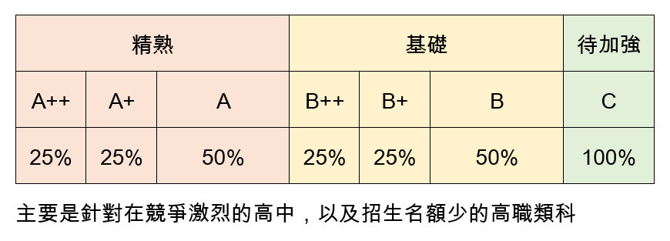
(十二)國中教育會考
教育會考加註標示

Slide 52
教育會考-臺南區採計方式
等級 | 精熟 |  |  | 基礎 |  |  | 待加強
等級 | A |  |  | B |  |  | C
標示 | A++ | A+ | A | B++ | B+ | B | C
分數 | 7 | 6 | 5 | 4 | 3 | 2 | 1
會考積分換算
(最高36分)
作文級分 | 6 | 5 | 4 | 3 | 2 | 1 | 0
積分 | 1 | 0.8 | 0.6 | 0.4 | 0.2 | 0.1 | 0

Slide 53
教育會考-臺南區採計方式(範例)
科目 | 國 | 英 | 數 | 自 | 社 | 寫作 | 會考總積分
標示 | Ａ++ | Ａ++ | Ａ++ | Ａ++ | Ａ++ | 6級分
分數 | 7 | 7 | 7 | 7 | 7 | 1 | 36
標示 | Ａ++ | A+ | A | B++ | C | 5級分
分數 | 7 | 6 | 5 | 4 | 1 | 0.8 | 23.8
會考積分換算
(最高36分)

Slide 54
考試科目、時間及題數
(十二)國中教育會考
考試科目 | 題型 | 題數 | 考試時間
國 文 | 4選1 | 38～46題 | 70分鐘
英 語 | 4選1（閱讀） | 40～45題 | 60分鐘
 | 3選1（聽力） | 20～30題 | 25分鐘
數 學 | 4選1 | 23～28題 | 80分鐘
 | 非選擇題 | 2題
社 會 | 4選1 | 50～60題 | 70分鐘
自 然 | 4選1 | 45～55題 | 70分鐘
寫作測驗 | 引導寫作 | 1題 | 50分鐘

Slide 55
(十二)國中教育會考
114年5月17日（六） |  | 114年5月18日（日）
%08:20- 08:30 | 考試說明 | %08:20- 08:30 | 考試說明
%08:30-%09:40 | 社 會 | %08:30-%09:40 | 自 然
09:40- 10:20 | 休息 | 09:40- 10:20 | 休息
%10:20- 10:30 | 考試說明 | %10:20- 10:30 | 考試說明
%10:30-%11:50 | 數 學 | %10:30-%11:30 | 英語（閱讀）
11:50- 13:40 | 午休 | 11:30- 12:00 | 休息
%13:40- 13:50 | 考試說明 | %12:00- 12:05 | 考試說明
%13:50-%15:00 | 國 文 | %12:05-%12:30 | 英語（聽力）
15:00- 15:40 | 休息
%15:40- 15:50 | 考試說明
%15:50-%16:40 | 寫作測驗

Slide 56
(十二)國中教育會考
教育會考
時間：114年5月17、18日(六、日)
應屆、非應屆畢業生學生都必須參加會考
成績公告
時間： 114年6月6日(五)
志願選填
時間： 114年6月20-24日
應屆、非應屆學生都必須上網選填

Slide 57
教育會考成績的計算
成績處理方式
  國文、英語、數學、社會、自然各分為3個等級
    精熟(A)、基礎(B)、待加強(C)
    「精熟」：精通熟習該科目國中階段所學習的知識與能力
    「基礎」：具備該科目國中階段之基本學力
    「待加強」：尚未具備該科目國中教育階段之基本學力
  精熟等級及基礎等級再加上標示
    A++(精熟等級前25%)、A+(精熟等級前26%～50%)
    B++(基礎等級前25%)、B+(基礎等級前26%～50%)
  寫作測驗分為六個等級
考試違規之處理
  採違規記點方式，並於免試入學比序時，扣國中教育會考總積分之百分之一。

Slide 58
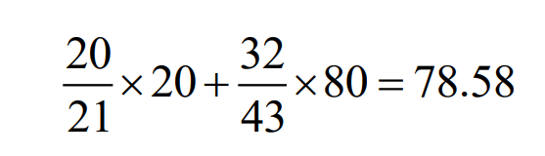
英語科整體能力等級如何計算？
加權比重：聽力占20％，閱讀占80％
若某生聽力答對題數為20題，閱讀答對題數32題
是精熟、基礎還是待加強?
如果是精熟或基礎，又是哪個標示?

Slide 59
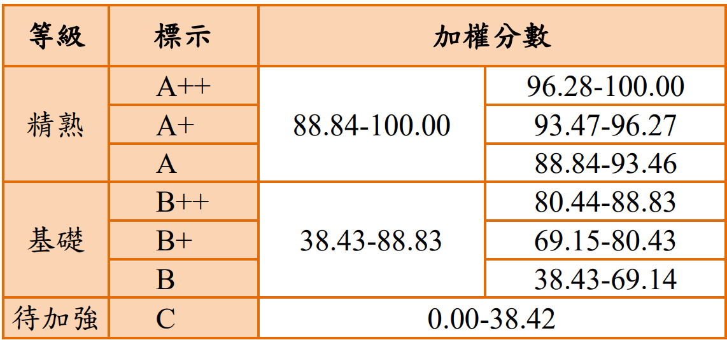
會考英語科三等級四標示
78.58分
是B+

Slide 60
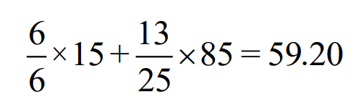
數學科整體能力等級如何計算？
加權比重：選擇題佔85％，非選擇題佔15％
若某生選擇題答對題數為13題，非選擇題共獲得六級分

Slide 61
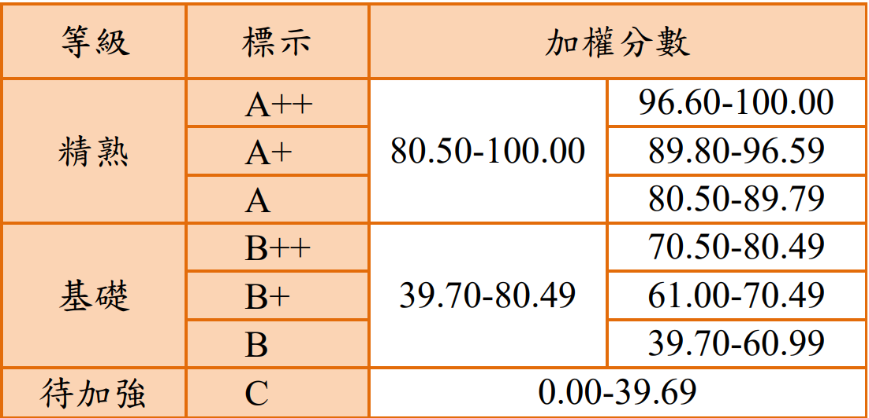
會考數學科三等級四標示
59.20分
是B

Slide 62
數學科非選擇題
評分說明

Slide 63
數學非選擇題評量的能力
評量學生運用數學知識解題，並表達其解題思維過程與說明理由的能力。
評分規準：
評閱學生解題過程中擬定「策略」的適切性，及過程「表達」的合理、完整性。
  「策略」是指學生察覺題目條件要素，將題目轉化成數學問題並擬定解題方法。
  「表達」是指解題過程的呈現與步驟間合理性的說明。

Slide 64
評分規準
分數 | 評分規準
3 | 策略適切，表達合理、完整。
2 | 策略適切，表達雖合理，大致完整，但出現計算錯誤。 策略適切，表達合理，大致完整，但沒有顯示部分步驟間的合理性。
1 | 策略適切，表達雖大致合理，但出現錯誤的引用。 策略方向正確，但缺乏嚴謹性，不足以解決題目問題。 策略方向正確，但未能完全將題目轉化成數學問題。
0 | 策略模糊不清；解題過程空白或與題目無關。

Slide 65
評分指引
評分規準為數學非選試題評分的架構。
每一試題依據評分規準及該題評量目標，訂定評分指引，再進行進行閱卷。
評分指引由20幾位核心委員依據評分規準及試題評量目標共同討論訂定。

Slide 66
評分品質的控管
閱卷委員的訓練
評分機制
(線上)閱卷流程

Slide 67
閱卷委員的訓練
核心委員－每年進行多次培訓會議
  增加閱卷共識
  熟練訂定評分指引
評閱委員－每年兩次培訓會議
  了解如何依據評分指引評分
  了解閱卷共識
  從培訓過程中篩選合適的評閱委員

Slide 68
評分機制
每份試卷皆由兩位評閱委員進行閱卷，當兩閱分數不一致時，則由第三位委員進行複閱。
複閱分數與其中一位初閱分數相同時，則以複閱分數作為最後得分。
複閱分數若與前兩閱分數不一致時，則為疑問卷，由核心小組開會討論決定最後得分。

Slide 69
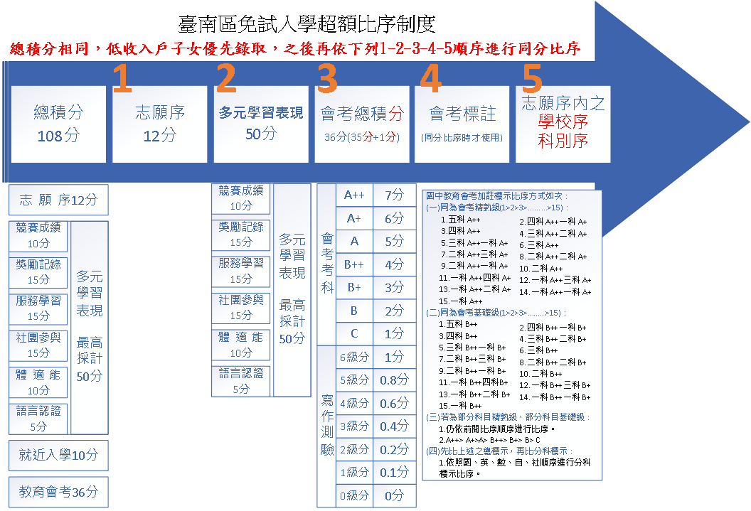

Slide 70
(十三)免試入學報名流程
(多元學習表現分數原採計期間自七上開學日起，至九下開學前一日止)
多元學習表現
競賽成績審查
個人序位查詢
放榜
申請變更就學區
(有需要者申請)
選填志願
報到
參加國中教育會考
報名
集體報名
個別報名
放棄錄取資格

Slide 71
免試入學之個人序位

Slide 72
表三：114學年度臺南就學區學生免試入學個人序位表
「114學年度○○就學區學生免試入學比序（未含志願序）
個人序位之比率及累積人數區間」查詢服務
說明：以下服務資訊
1.因為免試入學尚未報名，故以國中教育會考報名人數為計算基準。
2.根據該區比序項目之分配及比序順次，計算該區學生之整體表現，由前至後排序，並以每一區間比率不低於百分之一且人數不少於一百人，計算其個人序位所屬區間，其比率均算至小數點第二位，第三位以下四捨五入，另就序位比率為後百分之二十以下者，得以同一比率區間呈現。
3.僅供個人進行志願選填參考，任何個人、團體、學校或機關不得蒐集處理、公開呈現或做其他目的之使用。
4.於選填志願時提供參考外，務必考量國中學生生涯輔導紀錄手冊及生涯發展規劃書，並參酌以往免試入學志願選填試探後，學校所給予之輔導建議，依照興趣、性向和能力，將志願序填滿，以選擇適宜的學校就近入學。
學生：身分證字號：_________
個人序位之比率及累積人數區間：
比率區間：％～％；
累積人數區間：人～人。

Slide 73
個人序位分數
比序項目 |  | 個人序位表 | 選填志願時出現
1.志願序 | 志願序 |  | 12
2.多元學習表現 | 競賽成績 | 50
 | 獎勵紀錄
 | 社團參與
 | 服務學習
 | 體適能
 | 語言認證
3.就近入學 |  |  | 10
4.國中教育會考 |  | 36
總分：108分 |  | 86 | 22

Slide 74
臺南就學區學生免試入學個人序位表示例
選填期間，登入志願選填系統時可以看到以下資訊
學生：王大明 身分證字號：R123456789
個人序位之比率及累積人數區間：
比 率區間： 2.36 ％～ 3.37 ％；
累積人數區間： 236 人～ 337 人。
1.01
1.學生分數(83分)在臺南區排序之比率區間為2.36％-3.37％中，在臺南市之排名在236-337中。代表學生目前的分數（扣掉志願序和就近入學兩項目）最多輸給336人。
2.若學生要追求理想中的志願，則可參考各志願之錄取人數，衡量自己其他項目的分數後，就可以推估錄取機率之高低。

Slide 75
(十四)學習區完全免試—重要日程表
項目 | 日期
1.國中集體報名 | 114年5月6-7日(二-三)
2.公告錄取名單 | 114年5月15日(四)
3.國中教育會考 | 114年5月17-18日(六-日)
4.錄取報到 | 114年6月16日(一)
5.已報到者聲明放棄錄取資格 | 114年6月17日(二)

Slide 76
(十四)學習區完全免試—辦理學校
高級中學 | 招生科別 | 招生名額 | 對應國中
臺南四區後壁高中 | 普通科 | 41 | 南新國中、太子國中 新東國中、鹽水國中 白河國中、柳營國中 東山國中、東原國中 後壁國中、菁寮國中 六甲國中 南光高中附設國中 興國高中附設國中 明達高中附設國中
 | 美工科 | 41
 | 室內空間設計科 | 20
 | 廣告設計科 | 20
 | 多媒體設計科 | 20
 | 電機科 | 20
 | 資訊科 | 20
 | 建築科 | 20

Slide 77
(十四)學習區完全免試—辦理學校
高級中學 | 招生科別 | 招生名額 | 對應國中
臺南四區 白河商工 | 商業經營科 | 20 | 南新國中、太子國中 新東國中、鹽水國中 白河國中、柳營國中 東山國中、東原國中 後壁國中、菁寮國中 六甲國中 南光高中附設國中 興國高中附設國中 明達高中附設國中
 | 資料處理科 | 20
 | 機械科 | 20
 | 電機科 | 20
 | 土木科 | 20
 | 資訊科 | 20
 | 汽車科 | 20

Slide 78
(十四)學習區完全免試—辦理學校
高級中學 | 招生科別 | 招生名額 | 對應國中
臺南四區新營高工 | 機械科 | 28 | 南新國中、太子國中 新東國中、鹽水國中 白河國中、柳營國中 東山國中、東原國中 後壁國中、菁寮國中 六甲國中 南光高中附設國中 興國高中附設國中 明達高中附設國中
 | 資訊科 | 28
 | 電機科 | 28
 | 模具科 | 28
 | 製圖科 | 28
 | 餐飲管理科 | 14

Slide 79
(十四)學習區完全免試—113辦理學校
高級中學 | 招生科別 | 招生名額 | 對應國中
臺南四區 育德工家 | 汽車科 | 10 | 南新國中、太子國中 新東國中、鹽水國中 白河國中、柳營國中 東山國中、東原國中 後壁國中、菁寮國中 六甲國中 南光高中附設國中 興國高中附設國中 明達高中附設國中
 | 飛機修護科 | 10
 | 時尚造型科 | 12
 | 餐飲管理科 | 6

Slide 80
(十四)學習區完全免試—辦理學校
高級中學 | 招生科別 | 招生名額 | 對應國中
臺南四區 南光高中 | 普通科 | 108 | 南新國中、太子國中 新東國中、鹽水國中 白河國中、柳營國中 東山國中、東原國中 後壁國中、菁寮國中 六甲國中 南光高中附設國中 興國高中附設國中 明達高中附設國中

Slide 81
(十四)學習區完全免試—辦理學校
高級中學 | 招生科別 | 招生名額 | 對應國中
善化高中 | 普通科 | 184 | 善化國中、新市國中 南科實中、安定國中 大內國中、山上國中 蓮潭國中小
北門農工 | 電腦機械製圖科 | 20 | 佳里國中、佳興國中 學甲國中、竹橋國中 將軍國中、北門國中 昭明國中

Slide 82
(十四)學習區完全免試—辦理學校
高級中學 | 招生科別 | 招生名額 | 對應國中
玉井工商 | 普通科 | 24 | 玉井國中、楠西國中 南化國中、左鎮國中 山上國中、大內國中 新市國中 南科實中附設國中
 | 電子科 | 24
 | 電機科 | 24
 | 資料處理科 | 24
 | 廣告設計科 | 24
 | 食品加工科 | 24
 | 餐飲管理科 | 24

Slide 83
(十四)學習區完全免試—辦理學校
高級中學 | 招生科別 | 招生名額 | 對應國中
曾文農工 | 普通科 | 15 | 安定國中、麻豆國中官田國中、佳里國中佳興國中、學甲國中西港國中、將軍國中竹橋國中、北門國中下營國中、善化國中 蓮潭國中小、 昭明國中、 港明高中附設國中部黎明高中附設國中部
 | 機械科 | 15
 | 電腦機械製圖科 | 15
 | 汽車科 | 15
 | 電子科 | 15
 | 電機科 | 31
 | 化工科 | 15
 | 園藝科 | 15
 | 畜產保健科 | 15
 | 食品加工科 | 31

Slide 84
(十四)學習區完全免試—辦理學校
高級中學 | 招生科別 | 招生名額 | 對應國中
長榮女中 | 時尚造型科 | 14 | 臺南市所有國中應屆畢業生。
六信高中 | 普通科 | 13
亞洲餐旅 | 餐飲管理科 | 40
崑山中學 | 普通科 | 13

Slide 85
(十四)學習區完全免試—辦理學校
高級中學 | 招生科別 | 招生名額 | 對應國中
慈幼工商 | 汽車科 | 18 | 臺南市所有國中應屆畢業生。
 | 資訊科 | 13
 | 電機科 | 13
 | 烘焙科 | 13

Slide 86
(十四)學習區完全免試—辦理學校
高級中學 | 招生科別 | 招生名額 | 對應國中
南英商工 | 應用日語科 | 9 | 臺南市所有國中應屆畢業生。
 | 餐飲管理科 | 18
 | 多媒體動畫科 | 9
 | 電影電視科 | 9
 | 電機空調科 | 9
 | 汽車科 | 9

Slide 87
(十四)學習區完全免試—辦理學校
高級中學 | 招生科別 | 招生名額 | 對應國中
華德工家 | 飛機修護科 | 13 | 1.高雄市所有國中。 2.臺南市下列區域國中 楠西區、南化區、玉井區、 左鎮區、新化區、龍崎區、 永康區、歸仁區、關廟區、 安南區、北區、中西區、 南區、東區、仁德區、 安平區各國中
 | 烘焙科 | 13
 | 餐飲管理科 | 13

Slide 88
(十四)學習區完全免試
不採計會考成績
報名人數未超過招生人數，則全部錄取。若有超額，則依臺南市免試入學比序表中之多元學習表現之分數進行比序。(50分)多元學習表現總積分相同者，則依照以下順序來進行比序：
1.經濟弱勢(低收入戶子女) 2.體 適 能、
3.社團參與、4.獎勵紀錄、 5.服務學習、
6.競賽成績、7.語言認證
選填方式採一校一科方式辦理。

Slide 89
(十五)技優甄審-報名資格
(一)參加國際技能競賽各職類或國際科技展覽成績優異，分別獲勞動部勞動力發展署或國立臺灣科學教育館推薦並持有證明。
(二)參加中央各級機關或直轄市政府教育局、勞工局以上機關主、協辦之全國性技藝技能競賽，獲優勝或佳作以上名次。
(三)參加全國中小學科學展覽會、臺灣國際科學展覽會績優且獲國立臺灣科學教育館推薦。
(四)參加各縣(市)政府主辦，並報經教育部備查之技藝技能競賽及科學展覽(不包括成果展)，獲優勝名次。
(五)領有丙級以上技術士證或相當於丙級以上之單一級技術士證。
(六)應屆畢(結)業生技藝教育課程成績優良。
(七)其他參加國際性特殊技藝技能競賽，獲相關競賽優勝名次。

Slide 90
(十五)技優甄審-報名資格
技優甄審免試入學之招生名額，國立學校每班內含二人，私立學
校每班外加二人。
以技藝技能優良身分入學者，以就讀高級中等學校相關專業群、
科為限。專業群、科對照表，由各區免試入學委員會列入招生簡章中辦理。
參加本學年度前各學年度甄審錄取之學生無論已否註冊入學，均
不得再以同一證件或競賽、展覽獎項參加技優甄審免試入學；其有違反者，取消其本學年度報名及錄取入學資格。

Slide 91
(十五)技優甄審—重要日程表
 | 時間 | 項目 | 內容
 | 114年5月8日(四)- 114年5月12日(一) | 網路選填志願 | 選填網址:https://tn.entry.edu.tw
 | 114年5月22日(四)- 114年5月23日(五) | 報名日期 | 各國中向承辦學校(國立善化高中)報名
 | 114年6月13日(五) 上午 11 時 | 分發結果公告 | https://tn.entry.edu.tw
 | 114年6月16日(一) | 報到日期 | 各錄取學校
 | 114年6月17日(二) 中午 12 時前 | 報到後聲明放棄錄取資格 | 各錄取學校

Slide 92
(十五)技優甄審-志願選填
志願選填：技優甄審入學學生選填志願，應以一校或多校(至多 15 個志願學校)，每校均為同一科別之方式填選志願。
承辦學校：善化高中。

Slide 93
(十五)技優甄審-技藝技能得分核算基準
項目 | 名次 | 積分
國際技能競賽 (包含科技展覽) | 優勝以上 | 一百分
 | 未得獎 | 九十五分
全國性技藝技能競賽 | 第一名、第二名、第三名 | 主辦九十五分 協辦八十分
 | 第四名至優勝或佳作 | 主辦八十分 協辦六十五分
全國中小學科學展覽會、台灣國際科學展覽會 | 第一名、第二名、第三名 | 九十五分
 | 第四名至優勝或佳作 | 八十分
其他國際性特殊技藝技能競賽 | 第一名、第二名、第三名 | 九十五分
 | 第四名至優勝 | 八十分
各直轄市、縣(市)政府主辦報經教育部備查之技藝技能比賽及科學展覽(不包含成果展) | 第一名、第二名、第三名(特優) | 七十分
 | 第四名、第五名、第六名(優等) | 六十五分
 | 佳作(甲等) | 六十分

Slide 94
(十五)技優甄審-技藝技能得分核算基準
項目 | 名次 | 積分
領有技術士證 | 領有丙級以上技術士證或相當於丙級以上之單一級技術士證 | 五十分
應屆畢(結)業生技藝教育課程成績優良，技藝教育課程職群成績(與國中在校學習領域評量成績無涉)達該班PR值七十以上者(得擇優一職群成績採計得分) | PR 值(百分等級)九十以上 | 五十分
 | PR 值(百分等級)八十以上未達九十 | 四十五分
 | PR 值(百分等級)七十以上未達八十 | 四十分

Slide 95
(十五)技優甄審-分發錄取方式
(一)依積分高低順序及志願順序，分發相關專業群、科就讀。
(二)所填志願之校科，分發錄取至額滿為止。
(三)積分相同者，依下列順序進行參酌比序：(1)志願序；(2)競賽得獎項目與名次；(3)技術士證；(4)技藝教育課程職群成績(PR 值)。
(四)競賽得獎項目與名次之比序方式：依下列競賽項目、名次順序比較之：(1)國際技能競賽(包括科技展覽)；(2)全國性技藝技能競賽(主辦)；(3)全國性技藝技能競賽(協辦)；(4)全國中小學科學展覽會；(5)臺灣國際科學展覽會；(6)其他國際性特殊技藝技能競賽；(7)各直轄市、縣(市)政府主辦報經教育部備查之技藝技能比賽及科學展覽(不包括成果展)。
(五)積分審查為零分者，不予分發。
(六)經積分比序且同分參酌後，仍無法評比者，增額錄取之。
(七)分發以一次為限；經分發後，不得申請更改。

Slide 96
(十六)實用技能學程
實用技能學程之課程係以技能實習為主，並以就業為導向。
為符應技能學習及就業導向需求，課程架構採年段式設計。
規劃職涯體驗課程，增強與業界連結，強化實務能力。
輔導同學參加技能檢定，取得技術士證照。
所設科別名稱與正規班不同，以利區隔。
機械群：機械板金科、模具技術科、機械加工科等
化工群：化工技術科、染整技術科
設計群：金銀珠寶加工科、金屬工藝科等
海事群：船舶機電科、海事資訊處理科
臺南區承辦學校：新營高工。

Slide 97
(十六)實用技能學程—重要日程表
 | 時間 | 項目 | 內容
 | 114年5月15日(四)- 114年5月21日(三) | 各國中受理報名及線上填報，並列印報名相關文件。(A、B 表及報名總表) | 應屆國中學生向國中輔導室報名
 | 114年5月22日(四)- 114年5月23日(五) | 各分區受理國中集體報名及個別報名 | 國中團體報名收件 學生個別報名(非應屆)
 | 114年6月13日(五) 上午 10 時 | 分發結果放榜 | https://www.hyivs.tn.edu.tw
 | 114年6月16日(一) | 錄取學生報到 | 報到時間:上午 9 時~11 時(各招生學校報到時間如有變更,由各招生學校自行通知學生)
 | 114年6月17日(二) 中午 12 時前 | 報到後聲明放棄錄取資格 | 填具本簡章所附之「已報到放棄分發錄取資格聲明書」，由學生或家長(或監護人)親送至錄取學校辦理放棄資格，始得報名參加免試入學或其他入學管道。

Slide 98
實用技能學程
(十六)實用技能學程—分發優先順序
曾選習國中技藝教育應屆畢(結)業生
曾選習國中技藝教育非應屆畢(結)業生
未曾選習國中技藝教育應屆畢(結)業生
未曾選習國中技藝教育非應屆畢(結)業生

Slide 99
實用技能學程
(十六)實用技能學程—
同志願申請人超過招生名額分發順序
參加國中技藝競賽或成果展獲獎者(低收入優先)
家戶年所得高低：低收入優先、中低收入戶
國中技藝教育職群綜合表現積分
1.相關職群成績轉化分數 2.選習所有職群平均分數
3.選習技藝教育修習點數 4.特殊表現得分.
上述比序皆相同增額錄取

Slide 100
(十六)實用技能學程—臺南區辦理學校
高級中學 | 招生科別 | 招生名額
成大南工 | 機械群 機械板金科 | 32
 | 機械群 電腦繪圖科 | 32
新化高工 | 電機與電子群 水電技術科 | 32
 | 機械群 電腦繪圖科 | 32
 | 土木與建築群 營造技術科 | 32
曾文家商 | 商業群 銷售事務科 | 32
 | 設計群 廣告技術科 | 32

Slide 101
(十六)實用技能學程—臺南區辦理學校
高級中學 | 招生科別 | 招生名額
玉井工商 | 餐旅群 餐飲技術科 | 32
 | 商業群 商用資訊科 | 32
 | 設計群 廣告技術科 | 32
曾文農工 | 機械群 電腦繪圖科 | 32
 | 動力機械群 汽車修護科 | 32
 | 食品群 烘焙食品科 | 32

Slide 102
(十六)實用技能學程—臺南區辦理學校
高級中學 | 招生科別 | 招生名額
新營高工 | 商業群 多媒體技術科 | 32
 | 電機與電子群 電機修護科 | 32
 | 餐旅群 餐飲技術科 | 32
 | 機械群 模具技術科 | 32
白河商工 | 動力機械群 汽車修護科 | 32
 | 電機與電子群 水電技術科 | 32
 | 商業群 多媒體技術科 | 32

Slide 103
(十六)實用技能學程—臺南區辦理學校
高級中學 | 招生科別 | 招生名額
北門農工 | 機械群 電腦繪圖科 | 32
臺南海事 | 食品群 烘焙食品科 | 32
 | 海事群 船舶機電科 | 32
育德工家 | 餐旅群 餐飲技術科 | 42

Slide 104
(十六)實用技能學程—臺南區辦理學校
高級中學 | 招生科別 | 招生名額
陽明工商 | 電機與電子群 水電技術科 | 42
亞洲餐旅 | 餐旅群 餐飲技術科 | 84
六信高中 | 農業群 寵物經營科 | 42
 | 餐旅群 餐飲技術科 | 42
 | 食品群 烘培食品科 | 42

Slide 105
(十六)實用技能學程—臺南區辦理學校
高級中學 | 招生科別 | 招生名額
南英商工 | 動力機械群 機車修護科 | 42
 | 餐旅群 餐飲技術科 | 42
慈幼工商 | 動力機械群 汽車修護科 | 42
 | 食品群 烘焙食品科 | 42
華德工家 | 餐旅群 餐飲技術科 | 42

Slide 106
3+2新五專模式專班
一、減輕升學壓力，專注學習專業技術：
可透過單招管道甄試入學升讀科大（二專），免用統測成績，減輕學生升學壓力；學生亦能修習技高與科大合作共構之課程內容，專注於專業技術能力培養，提升就業力。
為提供入學管道的多元選擇，鼓勵尚未有明確興趣分流的學生落實職涯規劃，由技高與技專校院合作辦理本專班。
在現行技高課程架構下，透過與科大（二專）共同規劃銜接式的實作課程，幫助學生重視專業技術能力養成，同時經由技高三年和二專兩年在校的扎實學習及訓練，培養學生的就業即戰力。
二、兼顧繼續升學與就業需求：
專班生取得副學士學位後，亦可銜接二技取得學士學位。如果對於先就業再深造有興趣者，還可以完成3+2並就業三年後，直接報考碩士班。
+
3
2
技高
二專
多元進路
+
+
離校
3年考
直接就業
2N
2
碩士
就業且於
二技進修部
在職進修
二專畢業
離校3年以上可報考碩一
畢業即就業
升讀
二技日間部
Notes:
科技大學和高職以合併或提供雙聯學位的方式，培養技術人才，專一、專二、專三的課程內容由高職負責，專四、專五就由科大負責授課

Slide 107
五、特色招生甄選入學
藝術才能班-
音樂、美術、舞蹈、戲劇
體育班、科學班、專業群科

Slide 108
(一)特色招生甄選入學---藝術才能班1
分為音樂班、美術班、舞蹈班、戲劇班等四類。
藝術才能班甄選入學以聯合辦理為原則。國中非藝術才能班學生亦可報考，且不受免試就學區之限制，但僅能向一區（校）報名術科測驗及申請分發。

Slide 109
(一)特色招生甄選入學---藝術才能班2
114年2月底~3月初報名，4月進行術科測驗
招生管道：競賽表現入學、甄選入學聯合分發
學校 | 特色班別名稱 | 班級數 | 招生數 | 總數
臺南二中 | 美術資優班 | 1 | 2+23 | 25
臺南女中 | 音樂資優班 | 1 | 2+23 | 25
家齊高中 | 舞蹈資優班 | 1 | 2+23 | 25
新營高中 | 美術資優班 | 1 | 2+23 | 25
有意報考者，請家長務必提醒孩子注意教務處公布之報名相關期程

Slide 110
「高級中等學校藝術才能班特色招生甄選入學」招生管道
管道二：以競賽表現入學（音樂、美術、舞蹈班設有本管道，戲劇班無）
以競賽表現入學報名
依「競賽表現優異具體事蹟
證明文件」進行書面審查
送鑑輔會鑑定
鑑定
結果
不通過
通過
以競賽表現入學報到
不予
安置
備註：學生在國中階段若有獲得政府機關或學術研究機構舉辦之國際性或全國性競賽表現特別優異，提出申請鑑定安置，依「競賽表現優異具體事蹟證明文件」進行書面審查，審查結果送鑑輔會鑑定，經鑑定通過者則依「以競賽表現入學」
簡章(詳見簡章)安置入班。

Slide 111
「高級中等學校藝術才能班特色招生甄選入學」招生管道
管道二：以競賽表現入學
線上報名，應屆生由學校集體送件：114年3月17日～24日
第一階段：報名作業
第二階段：資優鑑定
由各類各區主委學校將競賽表現資料送該區鑑輔會鑑定。
第三階段：放榜報到
［音樂、舞蹈］放榜：114年4月2日
報到：114年4月8日
報到後聲明放棄：114年4月9日
［美術］放榜：114年4月8日
報到：114年4月15日
報到後聲明放棄：114年4月16日

Slide 112
「高級中等學校藝術才能班特色招生甄選入學」招生管道
管道二：以競賽表現入學
報名資格
國中在學期間，參加全國學生音樂、美術、舞蹈比賽個人組決賽，成績獲前三等獎項。
國中在學期間，參加國際性正式音樂、美術、舞蹈比賽個人賽，成績獲前三等獎項。
須依簡章規定檢附國際性比賽相關佐證資料，以供鑑輔會審查。

Slide 113
「高級中等學校藝術才能班特色招生甄選入學」招生管道
管道二：以競賽表現入學
本管道各招生學校名額至少2名以上不等，每位學生僅限向一區一校申請。
各招生學校參採項目積分及同分排序等均有所不同，請務必詳閱簡章內各校錄取方式規定，請審慎選擇。

Slide 114
「高級中等學校藝術才能班特色招生甄選入學」招生管道
管道二：以競賽表現入學
強烈建議本管道學生仍應同時報名管道一之術科測驗，以確保入學選擇之權益。
報名「以競賽表現入學」同時報名參加同區「術科測驗」者，「以競賽表現入學」辦理完成後，若聲明不參加術科測驗且繳還准考證正本者，得於期限內向主委學校申請退還聯合術科測驗報名費。

Slide 115
「高級中等學校藝術才能班特色招生甄選入學」招生管道
管道一：甄選入學安置(須參加聯合術科測驗)
聯合術科測驗報名
聯合術科測驗
送鑑輔會鑑定
鑑定
結果
不通過
通過
參加國中教育會考
甄選入學聯合分發報名
不予
安置
甄選入學聯合分發志願選填
甄選入學聯合分發放榜
甄選入學聯合分發報到
備註：學生參加術科測驗後，原始成績送鑑輔會鑑定，通過者始可報名參加「甄選入學安置」。

Slide 116
「高級中等學校藝術才能班特色招生甄選入學」招生管道
管道一：甄選入學聯合分發
第一階段：術科測驗
線上報名，應屆生由學校集體送件：114年2月17日～3月3日
進行術科測驗：
［音樂、舞蹈］114年4月12日~13日（音樂北區視考程需求至14日）
［美術、戲劇］114年4月19日~20日
寄發成績單暨線上查詢：114年5月6日
第二階段：資優鑑定
由各類各區主委學校將術科測驗成績逕送該區鑑輔會鑑定。
資優鑑定結果通知：114年5月21日（鑑定通過者始得報名分發）
參加國中教育會考：114年5月17～18日
強烈提醒學生務必報考國中教育會考，多數藝才班學校會採部分科目作為分發門檻。
第三階段：聯合分發
線上報名，應屆生由國中學校集體送件：114年6月6日～12日
寄發志願選填通知單：114年6月19日
線上志願選填：114年6月23日～27日
放榜：114年7月8日11:00
報到：114年7月9日12:00前
報到後聲明放棄：114年7月10日(未放棄不得參加後續入學報名)

Slide 117
資優(含藝術才能)鑑定資格
117
一、藝術才能資賦優異鑑定
（一）依特殊教育法第一條規定略以，非本國之國民無法取得資優鑑定之資格。
（二）申請高級中等學校○○資賦優異班分發之學生應依「身心障礙及資賦優異學生鑑定辦法」之規定通過鑑定。
二、藝術才能學生鑑定
（一）依藝術教育法第一條規定略以，非本國之國民無法取得具藝術才能鑑定之資格。
（二）申請高級中等學校○○藝術才能班分發之學生應依「高級中等以下學校藝術才能班設立標準」之規定通過鑑定。

Slide 118
「高級中等學校藝術才能班特色招生甄選入學」重要提醒事項
高級中等學校藝術才能班線上報名登錄系統
https://art.sen.edu.tw
系統專線:(049)2910960 轉 3971、3765或3785

Slide 119
(二)特色招生甄選入學--體育班1
高級中等學校體育班辦理特色招生甄選入學，係依術科測驗分數作為入學依據。由學校依體育班發展運動種類及特色課程內容，設計考科及計分方式。
招生方式得由學校選擇採取獨立或聯合招生方式為之，招生範圍則不受免試就學區限制，各校可跨區招生，學生也可跨區報考。
114年4/28-4/30報名，5月3日進行術科測驗。

Slide 120
(二)特色招生甄選入學---體育班2
甄審
甄試
單獨招生
運動績優生升學管道
  甄審係以國際運動競賽成就為報名門檻，作為分發之標準，為外加招生名額。
  以運動競賽成就為報名門檻，並加考學科(國、英、數、自然及社會)及部分專長須參加術科檢定，為內含之招生名額。
  其招生規定由各校擬訂，報主管機關核定；除依中等以上學校運動成績優良學生升學輔導辦法第19條第2項規定條件，並由主管教育行政機關核准，得採外加3%名額方式辦理外，其名額為內含之招生名額。
甄審及甄試由教育部辦理，單獨招生由學校辦理。

Slide 121


體育班升學管道
【單獨招生】
3月~4月初
【運優生甄審/甄試】
報名 4/14-5/2
術科檢定 6/8
放榜 6/20
【繁星推薦】
報名、放榜/3月
【特殊選才】
公告/11月
招生/12月
放榜/1月
【申請入學】
報名、一階/3月
甄試/5月
錄取/6月
志願序/6月
分發/6月
【國中會考】
114/5/17-18
【分科測驗】
報名/6月
考試/7月
登記、放榜/8月
【大學學測】/1月
【體育術科測驗】/1月
【新生報到】114/7/10
【體育班甄選入學/運優生獨招】
報名 4/28-4/30
測驗 5/3；放榜 5/5
各項考試及招生日期以114學年度各簡章為準
121

Slide 122
國中畢業生升學-體育類相關管道
國中畢業生
運動成績優良
學生升學輔導
特色招生
甄選入學
體育班
(集中成班)
甄審
甄試
單獨招生
註1
註1
註2
註2
普通班
(混合編班)
註1：運優生甄審及甄試由中等以上學校運動成績優良學生升學輔導委員會(國立臺灣體育運動大學)辦理
註2：體育班特招及運優生單獨招生由各招生學校自行辦理
122

Slide 123
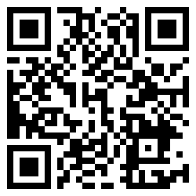
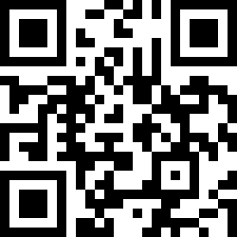
教育部體育署高級中等
以下學校體育班資料系統
中等以上學校運動績優
學生升學輔導網
體育班特色招生>招生簡章瀏覽>體育班
123

Slide 124
最後，選擇念體育班……
須兼顧一般科目、體育專業科目的學習，在學習的過程上負荷較重。
重視國小及國中教育階段的基本學力。
高中不同學校類型的分流。
未來 升學進路 及 職涯規劃 的合宜安排。
當國手還是成為社會上有用的人？
124

Slide 125
臺南區體育班甄選入學學校
(二)特色招生甄選入學---體育班3
學校 | 類別 | 班級數 | 招生總數
北門高中 | 11人制足球(男18)、5人制足球(男7)、田徑(15) | 1 | 40
土城高中 | 射箭(8)、划船(8)、輕艇(6)、壘球(女8) | 1 | 30
南寧高中 | 羽球(男6)、軟式網球(14)、跆拳道(10) | 1 | 30
新豐高中 | 羽球(15)、足球(男8)、桌球(7) | 1 | 30
善化高中 | 籃球(男8)、棒球(男16)、網球(10) | 1 | 34
北門農工 | 跆拳(12)、排球(女12)、軟式網球(6) | 1 | 30
曾文農工 | 排球(男10)、跆拳道(10)、武術(10) | 1 | 30
臺南海事 | 射箭(6)、棒球(男17)、輕艇(6)、帆船(5) | 1 | 34
長榮中學 | 田徑(男8女8)、橄欖球(男15女4)、柔道(男3女3)、韻律體操(女3) | 1 | 44

Slide 126
(三)特色招生甄選入學---科學班1
114年3月15日進行科學班科學能力檢定
以科學營的方式辦理考試，測驗科目為科學實驗。準備方式除了學校課業學習之外，特別需要著重實驗原理、設計及操作。
學校 | 特色班別名稱 | 班級數 | 招生數 | 總數
臺南一中 | 科學班(男女兼收) | 1 | 30 | 30

Slide 127
(三)特色招生甄選入學---科學班辦理學校
區域別 | 招生學校 | 合作辦理大學 | 招生人數
北區 | 臺北市立建國高中 | 國立臺灣大學 | 30(限男生)
 | 臺北市立北一女中 | 國立臺灣大學 國立臺灣師範大學 | 30(限女生)
 | 國立臺灣師大附中 | 國立臺灣師範大學 國立陽明交通大學 | 28
 | 國立武陵高中 | 國立中央大學 | 23
 | 國立新竹科學實中 | 國立清華大學 | 25
中區 | 國立臺中一中 | 國立陽明交通大學 | 30
 | 國立彰化高中 | 國立中興大學 | 24
南區 | 國立嘉義高中 | 國立嘉義大學 國立中正大學 | 20
 | 國立臺南一中 | 國立成功大學 | 30
 | 高雄市立高雄中學 | 國立中山大學 | 30

Slide 128
(四)特色招生甄選入學---專業群科1
114年3月10日-14日報名
114年4月12日、13日進行術科測驗
114年5月19日公布術科成績。
114年6月13日放榜、撕榜(依各校需求)
114年6月16日報到。17日放棄截止日
各校依群科屬性，考量國中生學習基礎，規劃簡易操作測驗，或者依招生需求，以書面審查、口試等方式進行篩選。

Slide 129
臺南區專業群科甄選入學辦理學校
(四)特色招生甄選入學--專業群科1
學校 | 特色班別名稱 | 招生數 | 總數
臺南高商 | 國際貿易科 | 34 | 136
 | 廣告設計科 | 34
 | 觀光事業科 | 34
 | 應用英語科 | 34
成大南工 | 板金科 | 20 | 20
家齊高中 | 餐飲管理科 | 68 | 136
 | 流行服飾科 | 34
 | 流行服飾科(整體造型特色班) | 34
臺南海事 | 電子科(AI機器人特色班) | 34 | 49
 | 水產養殖科 | 15
曾文家商 | 餐飲管理科 | 40 | 40
曾文農工 | 電機科 | 14 | 14

Slide 130
(四)特色招生甄選入學--專業群科2
學校 | 特色班別名稱 | 招生數 | 總數
北門農工 | 食品加工科 | 30 | 120
 | 造園科 | 12
 | 畜產保健科 | 15
 | 機械科 | 12
 | 電子科 | 12
 | 電機科 | 12
 | 土木科 | 15
 | 電子商務科 | 12
新營高工 | 機械科 | 25 | 85
 | 資訊科 | 20
 | 模具科 | 25
 | 製圖科 | 15
光華高中 | 餐飲管理科(美食文化特色班) | 46 | 123
 | 多媒體設計科(動漫國際特色班) | 45
 | 幼兒保育科 | 20
 | 流行服飾科 | 12

Slide 131
(四)特色招生甄選入學--專業群科3
學校 | 特色班別名稱 | 招生數 | 總數
長榮女中 | 餐飲管理科 | 44 | 132
 | 美容科 | 44
 | 時尚造型科 | 44
長榮高中 | 廣告設計科 | 12 | 24
 | 應用英語科 | 12
南英商工 | 汽車科 | 20 | 115
 | 餐飲管理科 | 25
 | 應用日語科 | 25
 | 電影電視科 | 20
 | 多媒體動畫科 | 25
育德工家 | 飛機修護科 | 25 | 37
 | 餐飲管理科 | 12
陽明工商 | 家具木工科 | 15 | 15

Slide 132
八、五專招生管道簡介
有意報考者，請家長務必提醒孩子注意教務處公布之報名相關訊息及期程

Slide 133




培育【中級技術人力】的重要管道之一
完整的
【實務課程】
適性且多元
【啟發教育】
肯做、實做、認真做
【做中學、學中做】

Slide 134


五專重點特色
大學設備及師資
鼓勵
考取證照
重視
專題製作
校外實習
課程規劃
具彈性

Slide 135





護理科
就 業 門 票
物理治療科
(復健科)
食品營養科
{取得專業證照}
視光科
畢業即就業

Slide 136








熟
悉
職
場
環
境
、
提
早
卡
位

Slide 137


五專畢業生升學及就業發展
二技
公職考試
插大(轉四技)
就業?
醫療機構
報考研究所
升
學
?
公民營企業
出國留學
自行創業

Slide 138


五專主要入學管道流程圖
五專完全免試入學
國中教育會考
取得會考成績(※註)
錄取
五專優先免試入學
未錄取
錄取
北、中、南區五專聯合免試入學
未錄取
錄取
五專招生學校
各校五專免試續招
※註：除國立學校、護理科及護理助產科外，各校自訂是否採計會考成績。

Slide 139



招生管道說明
有意願就讀五專之免試生共有4次機會，其中又以五專優先免試入學名額最多、錄取理想科組機率最高，務必參加。
五專完全免試入學、五專優先免試入學及聯合免試入學之「比序項目積分」採計方式、「同分比序項目順序」、「辦理方式」及「錄取方式」等皆有所不同，請報名學生務必注意。
完免
優免
聯免
續招

Slide 140
重要規範事項
學生可同時報名高中高職及五專各不同入學管道，惟在不同管道皆有錄取時，僅能擇一報到。
已在高級中等學校或五專之入學管道錄取並已完成報到手續者，若未於簡章規定之期限前聲明放棄錄取資格，不可報名後續之其他入學管道（含續招）。
完成報到
Or
後續高級中等學校免試入學
高級中等學校免試入學
未依規定放棄
五專免試入學
後續五專免試入學

Slide 141
五專招生以「完全免試」、「優先免試」和「聯合免試入學」為主要招生管道，七年一貫制系組則採「特色招生甄選入學」辦理招生。
五專優先免試，全國一區，至多可選30個科系組志願，由電腦統一分發。

Slide 142
(一)五專招生升學管道規劃與說明
升學管道規劃
  完全免試入學、優先免試入學、聯合免試入學
  特色招生甄選入學(臺南應用科大)
升學管道辦理順序
  特色招生甄選入學➔完全免試➔優先免試➔聯合免試入學
  免試入學招生後仍有待招生名額者，得報教育部核定辦理免試續招。

Slide 143
多元入學管道日程說明
直升
特色招生
（考試分發）
完全免試
免試入學
技優、實用
續招
(7月中下旬)
特色招生
（甄選入學）
7月
3月
4月
5月
五專
完全免試
6月
教育會考
五專
優先免試
五專
聯合免試
五專特色招生
(甄選入學：七年一貫制)

Slide 144
多元入學重要日程表
體育班報名
6/6會考成績公告
7/9五專聯合免試現場分發
1.藝術才能班
2.專業群科
術科測驗
6/6-6/12藝才班分發報名
7/8藝才班
分發放榜
6/16專業群科、技優甄審、實用技能班、完全免試報到
7/9藝才班
報到
7/8免試放榜
科學班報到
7/10免試報到
2-3月
變更就學區
4/25-5/2
5月中旬
6月中旬
7月
4月
5/1-5/7
五專完免報名
5/15錄取公告
直升
科學班報名及測驗
5/17-18
教育會考
7/10藝才班報到後放棄
7/14免試入學、五專聯免報到後放棄
免試入學
6/20-24志願選填
6/26-6/27報名
特色招生
（考試分發）
建教合作班報名
5/19-5/23
五專優免報名
藝才能班報名
專業群科報名
5/8-5/12技優志願選填
5/22-5/23技優報名
6/17五專優免報到
五專聯合免試6/19-6/26報名
1.可跨區報考
2.需先術科測驗
8/1續招
5/22-5/23實用技能學程報名

Slide 145
(二)五專招生升學管道重要規範事項
國中畢業生可同時報名高中高職、五專免試入學及特色招生入學，但僅能擇一校報到。
每位學生皆可參加五專之免試入學（完全免試、優先免試、聯合免試）和特色招生甄選入學，經錄取報到之學生，未依時間規定放棄者，不得報名免試續招。

Slide 146
(三)五專完全免試-招生重點
全國不分區辦理單獨招生，共32所141科五專學校參加。
完全不採計國中教育會考成績。
僅限國中應屆畢業生參加。
每位免試生僅得選擇1個學校科組志願並由國中學校至五專完全免試入學單除招生網路平台 進行集體報名作業。
114學年度招生名額以【各科核定招生名額40%為限】，提供超過3,100個(約39%)招生名額，讓有志學子更有機會能夠就讀五專理想科組，適性選擇邁入技職，為新的學習生涯跨出第一步。
招生缺額回流至五專聯合免試入學招生。

Slide 147
(三)五專完全免試-招生學校
北區(14所)
中區(3所)
南區(15所)
敏實科技大學 | 致理科技大學
臺北城市科大 | 龍華科技大學
宏國德霖科大 | 台北海洋科大
耕莘醫護專校 | 中華科技大學
新生醫護專校 | 馬偕醫護專校
黎明技術學院 | 聖母醫護專校
康寧大學 | 德育護理健康學院
南開科技大學
中臺科技大學
仁德醫護專校
澎湖科技大學 | 臺東專科學校
中華醫事科大 | 美和科技大學
正修科技大學 | 輔英科技大學
大仁科技大學 | 南臺科技大學
敏惠醫護專校 | 樹人醫護專校
崇仁醫護專校 | 育英醫護專校
嘉南藥理大學 | 慈惠醫護專校
文藻外語大學
※註：招生科組以各校公告之114學年度五專完全免試入學單獨招生簡章為準。

Slide 148
(三)五專完全免試-重要日程
項目 | 日程
簡章公告 | 114年1月15日(三)起 各校公告及開放網路下載
報名 | 114年5月1日(四)～114年5月7日(三) 採「國中集體報名」
錄取公告 | 114年5月15日(四)10:00起 於各招生學校網站公告
各校辦理報到作業 | 114年5月16日(五)起 114年6月13日(五)止
報到後聲明放棄 錄取資格截止日 | 114年6月17日(二)中午12：00止

Slide 149
(三)五專完全免試-錄取方式
報名人數未達該科招生名額時，全額錄取。
報名人數超過該科招生名額時，依成績採計之積分總和，由高至低依序錄取；當總積分相同時，依同分比序項目順序錄取至招生人數足額，不另列備取。
比序項目 | 積分 | 積分計算方式 |  | 說明（※積分採計時間至114年4月30日）
多元學習表現 服務學習 | 15分 | 2 | 每1學期 | 擔任班級幹部、小老師或社團幹部滿1學期得2分。同1學期同時擔任班級幹部、小老師或社團幹部，仍以2分採計。
 |  | 0.5分 | 每1小時 | 參加校內服務學習課程及活動，或於校外參加志工服務或社區服務每滿1小時得0.5分。
均衡學習 | 28分 | 7分 | 符合1個領域 | 健康與體育、藝術、綜合活動及科技四領域，國中前5學期平均成績及格達60分（含）以上者。
其他 | 7分 | 各校自訂 | 各校自訂 | 各校自訂，且性質不能與前2項比序項目相同。
總積分 | 50分
同分比序順序 | （示例） 其他（其他有利審查資料，如就讀動機、讀書計畫、檢定或競賽表現） 服務學習－幹部 服務學習－服務時數 均衡學習 |  |  |  | 各校自訂，至少4項，且第1項須為「其他」項。 ※不得採計在校成績。

Slide 150
(四)五專優先免試-招生學校
114學年度五專優先免試入學各招生學校（計41校）
北區(17所)
中區(6所)
南區(18所)
臺北科技大學 | 臺北商業大學
敏實科技大學 | 慈濟大學
致理科技大學 | 龍華科技大學
臺北城市科大 | 台北海洋科大
宏國德霖科大 | 中華科技大學
耕莘醫護專校 | 馬偕醫護專校
新生醫護專校 | 聖母醫護專校
黎明技術學院 | 德育護理健康學院
康寧大學
臺中科技大學
虎尾科技大學
弘光科技大學
南開科技大學
中臺科技大學
仁德醫護專校
高雄科技大學 | 澎湖科技大學
高雄餐旅大學 | 臺東專科學校
臺南護理專校 | 美和科技大學
中華醫事科大 | 輔英科技大學
正修科技大學 | 南臺科技大學
大仁科技大學 | 樹人醫護專校
敏惠醫護專校 | 育英醫護專校
崇仁醫護專校 | 慈惠醫護專校
嘉南藥理大學 | 文藻外語大學
（依簡章公告為準）

Slide 151
(四)五專優先免試-招生試務辦理方式
114學年度五專優先免試入學招生規定：
1. 五專優先免試招生名額為國立學校不得低於教育部核定各校招生名額總額80%(除澎湖科技大學、臺東專科學校外)；私立學校不得低於50%。提供超過11,600個(約79%)招生名額。
2. 應屆畢業生可採「國中集體報名」或「個別網路報名」。非應屆畢業生或具同等學力者，採「個別網路報名」
3. 免試生報名時可選填至多 30個 科(組)志願
4. 採用不分區招生，依免試生分發順位與志願序由電腦統一分發

Slide 152
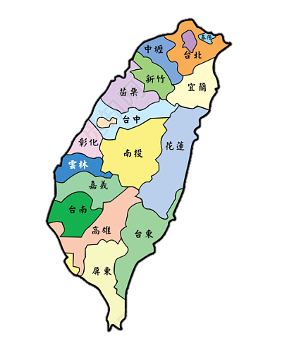


(四)五專優先免試-錄取方式
採網路選填志願辦理分發，可不限地區、學校、科組，至多可選擇30個志願。
分發順位依比序項目核算「總積分」及「同分比序項目順序」進行排定，再按學生所選填登記之志願序進行統一電腦分發。
上網填志願
全國不分區
統一電腦分發
報到

Slide 153
(四)五專優先免試比序積分-比序積分採計說明
主項目 | 分項目 | 單項 積分上限 | 積分 上限 | 主項目 | 積分上限
多元學習表現 | 競賽 | 7分 | 15分 | 志願序(1~30) | 26分
 | 服務學習 | 15分
國中教育會考 | 國文、數學英語、自然社會 | 各科 6.4分 | 32分 | 技藝優良 | 3分
 |  |  |  | 弱勢身分 | 3分
 |  |  |  | 均衡學習 | 21分
 | 寫作測驗 | 1分 | 1分 | 總積分【上限】 | 101分

Slide 154
(四)五專優先免試比序積分-志願序
免試生可依志向網路選填30個科（組）志願，
每5志願為一級別共6級別，積分核分準則如下：
級 別 | 第1級 | 第2級 | 第3級 | 第4級 | 第5級 | 第6級
志願序 | 1～5 | 6～10 | 11～15 | 16～20 | 21～25 | 26～30
積 分 | 26 | 25 | 24 | 23 | 22 | 21

Slide 155
(四)五專優先免試比序積分-多元學習表現
分項目 | 積分採計原則
競 賽 | 國內競賽 |  |  |  |  |  | 區域及縣市競賽 |  |  |  | 同學年度同項競賽擇優1次採計。本項目積分上限為7分 參賽者4人以上為團體。團體賽依個人賽積分折半計算。 國際性競賽（國際科技展覽、國際運動會）、全國性競賽以簡章所列競賽為限。 區域及縣(市)競賽以縣市政府主辦者為限，且獲獎證明落款人：縣(市)為縣(市)長，直轄市為市長或其所屬之一級機關首長。 競賽採計以國中就學期間至114年5月14日(含)前取得為限。
 | 第一名 | 第二名 |  | 第三名 |  | 第四～六名 | 第一名 |  | 第二名 | 第三名
 | 6分 | 5分 |  | 4分 |  | 3分 | 3分 |  | 2分 | 1分
 | 國際科技展覽及國際運動會
 | 第一名 |  |  |  | 第二名 |  |  | 第三名
 | 7分 |  |  |  | 6分 |  |  | 5分
服務學習 | 學校服務表現 |  | 班級幹部、小老師或社團幹部任滿一學期得2分，每學期至多2分 |  |  |  |  |  |  |  | 1.本項目積分上限為15分 2.採計至114年5月14日(含)前取得。
 | 服務學習時數 |  | 參加校內或校外（須服務證明）志工或社區服務，累積1小時得 0.25分
Notes:
同學年度同項競賽擇優1次採計。(大免有，優免沒有)

Slide 156
(四)五專優先免試比序積分-多元學習表現
競賽（上限７分）
競賽得獎應於國中在學期間且至114年5月14日（星期六）（含）前取得為限
國際性、全國性競賽項目以簡章所列項目為限
區域及縣（市）競賽以縣市政府主辦者為限，且獲獎證明落款人：縣（市）為縣（市）長；直轄市為市長或其所屬之一級機關首長。
服務學習（上限15分）
採計學校服務表現：擔任班級幹部、小老師或社團幹部任滿一學期得2分，同一學期同時擔任班級幹部、小老師或社團幹部，仍以2分採計。
除副班長、副社長，其餘副級幹部皆不採計。
校外服務學習時數：參加校內服務學習課程及活動，或於校外參加志工服務或社區服務滿1小時得 0.25分。
相關服務學習應於國中就學期間且至114年5月14日（星期六）（含）前取得為限。
Notes:
同學年度同項競賽擇優1次採計。(大免有，優免沒有)

Slide 157
(四)各入學管道服務學習積分
高中職免試服務學習五學期(七上到九上)達到50小時以上即可拿到滿分(每小時以0.3分計，採計至114年2月4日止)。
五專完全免試服務學習採計最高30小時。(五專完全免試滿2小時得1分，幹部1學期得2分，合計最高15分，採計至114年4月30日(含)止)
五專聯合免試服務學習採計最高56小時。(五專聯合免試滿8小時得1分，幹部1學期得1分，合計最高7分，採計至114年5月14日(含)止)
五專優先免試採計最高60小時。 (五專優先免試滿1小時得0.25分，最高採計15分，競賽最高7分，班級幹部、小老師、社團幹部每滿1學期得2分，合計最高15分，採計至114年5月14日(含)止
Notes:
同學年度同項競賽擇優1次採計。(大免有，優免沒有)

Slide 158
(四)五專優先免試比序積分-技藝優良
技藝優良（上限3分）
弱勢身分（上限3分）
報名時具低收入戶3分、中低收入戶、直系血親尊親屬支領失業給付及特殊境遇家庭子女身分者採計1.5分，若免試生同時具備2種以上資格者僅得擇一計分。
均衡學習（上限21分）
採計健康與體育、藝術、綜合活動、科技等學習領域。
每１項可採計學習領域「５學期平均成績」達 60分以上得 7分。
資賦優異縮短修業年限學生以其實際就讀學期數進行平均成績計算。
免試生繳交之積分證明文件中，科目名稱與採計學習領域名稱不同者，不予採計。
90分以上
80～89分
70～79分
60～69分
3
2.5
1.5
1

Slide 159
(四)五專優先免試比序積分-國中教育會考
國中教育會考（上限32分）
分項目為「國文」、「數學」 、 「英語」 、「自然」及「社會」
國中教育會考成績採計以114年度取得之成績為準。
會考 成績 | 精 熟 |  |  | 基 礎 |  |  | 待加強
 | A⁺⁺ | A⁺ | A | B⁺⁺ | B⁺ | B | C
核分 | 6.4 | 6 | 5 | 4 | 3 | 2 | 1
護理科、護理助產科及國立五專招生學校皆需採計國中教育會考成績
私立五專招生學校除護理科、護理助產科外，由各校自訂是否採計國中教育會考成績。

Slide 160
(四)五專優先免試比序積分-會考寫作測驗
寫作測驗（上限1分）
寫作成績 | 6級分 | 5級分 | 4級分 | 3級分 | 2級分 | 1級分
核 分 | 1 | 0.8 | 0.6 | 0.4 | 0.2 | 0.1

Slide 161
(四)五專優先免試積分-同分比序項目順序
總積分
101 ～ 21
2
技藝優良
3、2.5、1.5、1、0
4
弱勢身分
3、1.5、0
6
會考+寫作
33～0
1
均衡學習
21、14、7、0
3
志願序
26~21
5
多元學習表現
15 ～ 0
7
服務學習
15 ～0
(級距0.25)
8
競賽
7、6、5、4、3、2、1、0
10
數學A++>A+>A>B++
>B+>B>C>缺考
12
自然 A++>A+>A>B++
>B+>B>C>缺考
14
寫作測驗
6>5>4>
3>2>1>缺考
9
國文
A++>A+>A>B++>B+>B>C>缺考
11
英文A++>A+>A>B++
>B+>B>C>缺考
13
社會A++>A+>A>B++
>B+>B>C>缺考
※積分採計無論是否採計會考成績，於同分比序項目皆為一致標準，且均包含會考科目之比序。

Slide 162

(四)五專優先免試積分-分發比序原則範例
114學年度五專入學專用優先免試入學比序項目積分證明單
表1：信義國民中學
陳同學優先
免試入學報名
之積分證明單
就讀國中： |  |  | 信義國中 |  |  | 就讀國中代碼： | 323505
班級： |  | 9年3班 |  | 姓名： | 陳同學 | 身分證統一編號： | A23456****
比序項目 |  |  | 積分核算說明 |  |  |  |  | 單項 積分 | 比序項目積分
多元學習表現 | 競賽 |  | 2023年臺灣國際科學展覽會（電腦科學科）1等獎（全國競賽） 112學年度全國學生美術比賽（國中組）書法類優等（全國競賽） 臺北市112學年度學生音樂比賽（團體B組）弦樂合奏特優 （區域及縣市競賽） |  |  |  |  | 7 | 15
 | 服務 學習 |  | 擔任班級幹部、小老師或社團幹部滿 3 學期 參加校內服務學習課程及活動，或於校外參加志工服務或社區服務，累計滿 36 小時 |  |  |  |  | 15
技藝優良 |  |  | 技藝教育課程成績 85 分 (以單一學期之百分制成績擇優採計) |  |  |  |  | 2.5 | 2.5
弱勢身分 |  |  | 具 低收入戶子女 身分 |  |  |  |  | 3 | 3
均衡學習 |  |  | 健康與體育 5學期平均成績 90 分 藝術(或藝術與人文) 5學期平均成績 88 分 綜合活動 5學期平均成績 75 分 科技 5學期平均成績 58 分 |  |  |  |  | 21 | 21
合計 |  |  |  |  |  |  |  |  | 41.5
就讀國中學校戳章

Slide 163
(四)五專優先免試積分-分發比序原則範例
免試生比序總積分計算範例
陳同學國中教育會考成績與採計積分表
科目名稱 | 國文 | 數學 | 英語 | 自然 | 社會 | 寫作
級分(標示) | 精熟(A⁺) | 基礎(B⁺) | 基礎(B) | 精熟(A) | 基礎(B⁺) | 4
違紀扣點 | 0 | 0 | 0 | 0 | 0 | 0
採計積分 (扣點後積分) | 6 | 3 | 2 | 5 | 3 | 0.6
陳同學以第2志願選填登記○○科技大學○○科（組）之比序項目積分採計表
主項目名稱 | 志願序 | 多元學習表現 |  | 技藝優良 | 弱勢身分 | 均衡學習 | 國中教育會考 |  |  |  |  |  | 比序總積分
分項目名稱 | - | 競賽 | 服務學習 | - | - | - | 國文 | 數學 | 英語 | 自然 | 社會 | 寫作測驗
分項目積分 | 26 | 7 | 15 | 2.5 | 3 | 21 | 6 | 3 | 2 | 5 | 3 | 0.6
一般生 主項目積分 | 26 | 15 |  | 2.5 | 3 | 21 | 19.6 |  |  |  |  |  | 87.1 (註1)
特種身分生主項目積分 | 28.60 | 16.50 |  | 2.75 | 3.30 | 23.10 | 21.56 |  |  |  |  |  | 95.81 (註2)
註1：志願序積分係以級別方式計算，並於免試生完成選填登記志願後，納入比序總積分之主項目採計。
註2：陳同學未持有原住民文化及語言能力證明，加分比率以10%計算。

Slide 164
(四)五專優先免試積分-分發比序原則範例
免試生比序總積分計算範例
陳同學選填登記○○科技大學○○科（組）之一般生同分比序項目積分順序採計表
比序順序 | 1 | 2 | 3 | 4 | 5 | 6 | 7 | 8 | 9 | 10 | 11 | 12 | 13 | 14
同分比序項目 | 均衡學習 | 技藝優良 | 志願序 | 弱勢身分 | 表現 多元學習 | 寫作測驗 會考+ | 服務學習 | 競賽 | 國文 | 數學 | 英語 | 自然 | 社會 | 寫作測驗
比序積分 與級分 | 一般生同分比序項目積分 |  |  |  |  |  |  |  | 三等級四標示 |  |  |  |  | 級分
 | 21 | 2.5 | 26 | 3 | 15 | 19.6 | 12.75 | 7 | A⁺ | B⁺ | B | A | B⁺ | 4級分
陳同學選填登記○○科技大學○○科（組）特種身分生之同分比序項目積分順序採計表
比序順序 | 1 | 2 | 3 | 4 | 5 | 6 | 7 | 8 | 9 | 10 | 11 | 12 | 13 | 14
同分比序項目 | 均衡學習 | 技藝優良 | 志願序 | 弱勢身分 | 表現 多元學習 | 寫作測驗 會考+ | 服務學習 | 競賽 | 國文 | 數學 | 英語 | 自然 | 社會 | 寫作測驗
特種身分生加分 （加10%） | 特種身分生同分比序項目積分 |  |  |  |  |  |  |  | 三等級四標示 |  |  |  |  | 級分
 | 23.1 | 2.75 | 28.6 | 3.3 | 16.5 | 21.56 | 14.03 | 7.7 | A⁺ | B⁺ | B | A | B⁺ | 4級分
註：陳同學未持有原住民文化及語言能力證明，加分比率以10%計算。

Slide 165
(四)五專優先免試-辦理期程
項目 | 日程
簡章公告 | 114年1月15日(三)
報 名 | 114年5月19日～114年5月23日 (國中集體報名或網路個別報名)
志願選填 | 114年6月5日(四)上午10:00 ~ 114年6月9日(一)下午17:00
錄取公告 | 114年6月13日(五)上午9:00起
錄取報到與放棄錄取資格截止日 | 114年6月17日(二)中午12:00止

Slide 166
五專聯合免試入學
1
臺南應用大學(美術系、音樂系、舞蹈系)
七年一貫(獨招)
2
五專 聯合 免試入學注意事項
1.北、中、南區均可擇一校報名
2.五專採現場登記分發
3.擇一區現場登記分發報到

Slide 167
北、中、南區五專聯合免試入學招生學校
國立臺北科技大學 | 國立臺北商業大學 | 致理科技大學
慈濟大學 | 敏實科技大學 | 臺北城市科技大學
中華科技大學 | 龍華科技大學 | 宏國德霖科技大學
台北海洋科技大學 | 德育護理健康學院 | 黎明技術學院
馬偕醫護管理專科學校 | 耕莘健康管理專科學校 | 聖母醫護管理專科學校
新生醫護管理專科學校 | 康寧大學
北區
（含宜蘭、花蓮）
共17校
中區
（含苗栗、雲林）
共6校
國立虎尾科技大學 | 國立臺中科技大學
弘光科技大學 | 南開科技大學
中臺科技大學 | 仁德醫護管理專科學校
國立高雄科技大學 | 國立高雄餐旅大學 | 國立澎湖科技大學
國立臺南護理專科學校 | 國立臺東專科學校 | 南臺科技大學
正修科技大學 | 輔英科技大學 | 中華醫事科技大學
美和科技大學 | 大仁科技大學 | 育英醫護管理專科學校
樹人醫護管理專科學校 | 慈惠醫護管理專科學校 | 敏惠醫護管理專科學校
崇仁醫護管理專科學校 | 文藻外語大學 | 嘉南藥理大學
南區
（含臺東、澎湖）
共18校

Slide 168
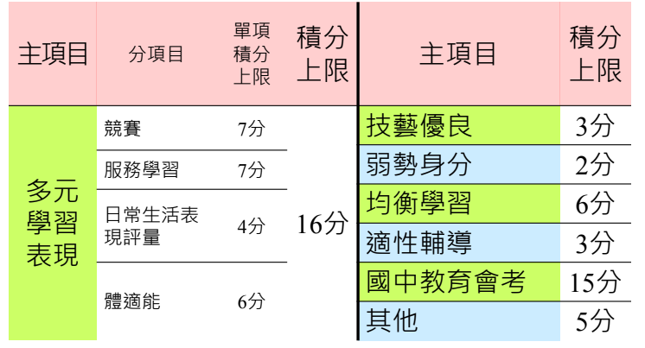
(五)五專聯合免試-比序採計項目

Slide 169
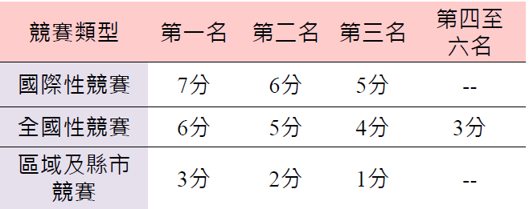
(五)五專聯合免試-多元學習表現（競賽）
註：
1.本項目積分上限為7分。同學年度同項競賽擇優1次採計。
2.國際性競賽（國際科技展覽、國際運動會）、全國性競賽以簡章所列競賽為限。
3.區域及縣（市）競賽以縣市政府主辦者為限，且獲獎證明落款人： 縣（市）為 縣（市）長，直轄市為市長或其所屬之一級機關首長。
4.參賽者4人以上視為團體，團體參賽依個人賽積分折半計算。
5.競賽得獎應於國中就學期間且至114年5月14日(含)前取得為限。

Slide 170
(五)五專聯合免試-多元學習表現（服務學習）
服務學習 | 積分採計方式
班級幹部 | 滿一學期得1分
小老師
社團幹部
校內服務學習課程及活動 | 滿8小時得1分
校外參加志工服務或社區服務
註：
1.本項目積分上限為7分。
2.同一學期同時擔任班級幹部、小老師或社團幹部，仍以1分採計。
3.除副班長、副社長以外之其餘副級幹部皆不採計。
4.小技巧：若無幹部或小老師可加分者，服務學習時數達56小時亦可滿分。
5.服務時數應於國中就學期間且至114年5月14日(含)前取得為限。

Slide 171
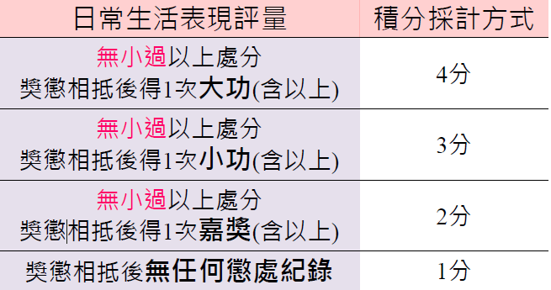
(五)五專聯合免試-多元學習表現（日常生活表現）

Slide 172
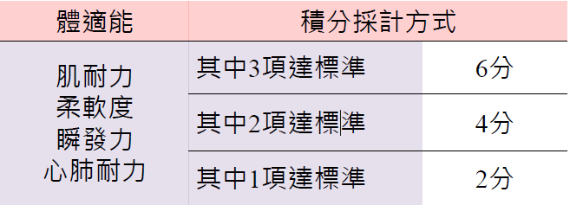
(五)五專聯合免試-多元學習表現（體適能）
註：
1.檢測門檻之標準，依教育部體育署之規定為中等（即PR值25%）以上（含金牌、銀牌、銅牌）
2.持有各級主管機關特殊教育學生鑑定及就學輔導會鑑定為身心障礙學生之證明，或領有身心障礙手冊(證明)者，或持有公立醫院證明為重大傷病、體弱之學生，考量學生身心發展差異及就學權益，將比照3項達門檻標準者得6分。
3.體適能成績採計應擇一次檢測成績完整使用。

Slide 173
(五)五專聯合免試-技藝優良
技藝優良 | 積分採計方式
技藝教育課程以單一學期之百分制成績擇優採計 | 90分以上者 | 3分
 | 80分以上 未滿90分者 | 2分
 | 60分以上 未滿80分者 | 1分
註：112學年度起修改「技藝優良」積分採計方式，原以技藝教育課程成績採「（上、下學期）總平均」，修改「以單一學期之百分制成績擇優採計」。

Slide 174
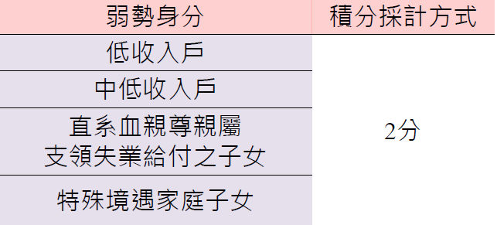
(五)五專聯合免試-弱勢身分
註：
同時具備2種以上資格者僅得擇一計分。

Slide 175
(五)五專聯合免試-均衡學習
學習領域 | 七年級上學期至九年級上學期 共計5學期平均成績
健康與體育 | 達60分以上 | 2分
藝術 | 達60分以上 | 2分
綜合活動 | 達60分以上 | 2分
科技 | 達60分以上 | 2分
積分上限 | 6分

Slide 176
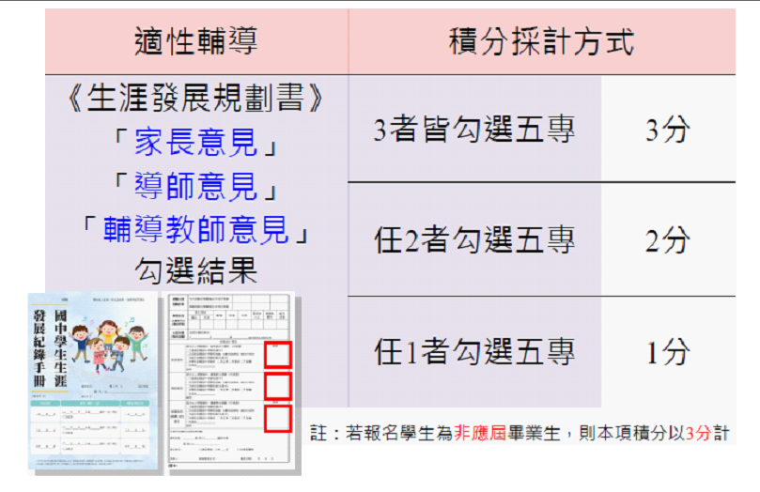
(五)五專聯合免試-適性輔導

Slide 177
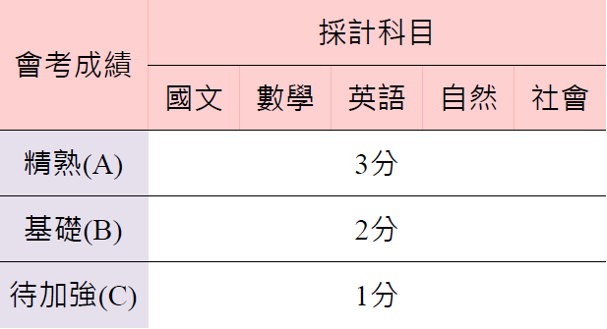
(五)五專聯合免試-國中教育會考
註：國中教育會考成績採計以114年度取得之成績為準

Slide 178
(五)五專聯合免試-其他(招生學校自訂項目)
其他項目 | 積分採計方式
全民英檢 | 中級複試(含以上)及格 | 5分
 | 中級初試及格 | 4分
 | 初級複試及格 | 3分
 | 初級初試及格 | 2分
由各五專招生學校自行訂定，亦可不訂。
本項目積分上限為5分。
採計自國中就學「後」至114年5月14日(含)前得之證明文件為主。

Slide 179
(五)五專聯合免試比序項目積分對照訂定原則
比序總積分之計算，以採計報名學生於國中在學期間至114年5月14日(含)止。
招生學校得依學校發展特色及科組特性，加權採計部分項目，加權項目至多得擇3項，其權重可訂為1.1、1.2、1.3、1.4、1.5，並以1.5為上限。
於分發時若比序總積分相同時，針對各校所訂優先比序條件進行同分比序，其比序順序先行以主項目進行比序，再依其主項目下之分項進行比序。

Slide 180
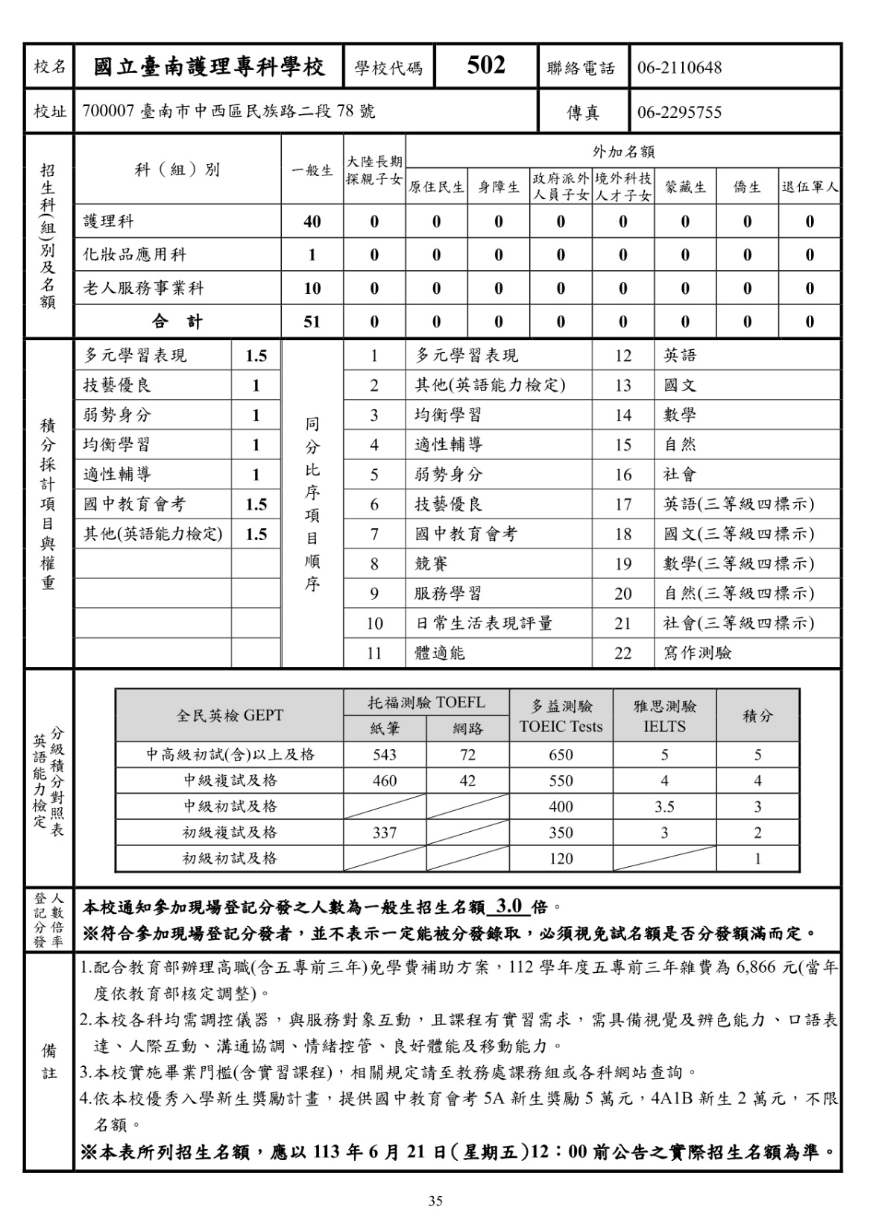
(五)五專招生比序項目積分範例
學
校
自
訂
順
序
學
校
自
訂
權重

Slide 181
(五)五專聯合免試-辦理期程
項目 | 日程
簡章公告 | 114年1月15日(三)
報 名 | 114年6月19日(四)～114年6月26日(四) (國中集體通訊報名、個別網路與通訊報名) 114年6月29日(日) (國中集體現場報名、個別現場報名)
寄送現場登記分發報到通知單 | 114年7月4日(五)，若學生於114年7月7日17：00前尚未收到通知單，逕向各招生學校洽詢。
現場登記分發報到 | 114年7月9日(三)
錄取生放棄錄取資格截止日 | 114年7月14日(一)12:00止

Slide 182
(五)五專聯合免試-錄取方式
採現場登記分發報到方式辦理
各校訂定「登記分發人數倍率」，亦即依據各校招生名額乘上登記分發人數之倍率※，決定通知參加現場登記分發之人數。
※最高為3倍率，例如一般生招生名額為20人，至多可聯絡60人前來參加現場登記分發。
被通知參加現場登記分發之學生於指定時間至所報名招生學校參加現場登記分發報到，由各招生學校依「比序總積分」以及「同分比序積分項目順序」所排定之分發順位，依序分發選科錄取。
分發作業至各科組招生名額額滿或已無可分發學生為止。

Slide 183
肆、適性入學注意事項
考招分離：
報名國中教育會考，不意謂已報名入學管道。
務必詳閱簡章：
1.重要日程表。
2.報名時需準備的資料。
3.報到與放棄錄取資格的時間。

Slide 184
肆、適性入學注意事項
每位學生僅佔一個錄取名額：
僅能選擇一入學管道報到。
對於沒有簡章之招生行為，勿隨意同意招生學校
就讀：
1.保管好畢業證書。
2.勿隨意繳交入學相關費用。
3.有問題請向主管機關或主委學校反映，請求協
助。

Slide 185
肆、適性入學注意事項
注意各入學管道的比序規則。
可至想要就讀的學校瀏覽學校的三年課程規劃： 1.適用114學年度入學學生之課程規劃。
2.國中多元學習表現的參採。
3.學測及分科考試之科目及範圍。

Slide 186
伍、十二年國教及適性入學資源
各國中電話諮詢：
可電詢教務主任及輔導主任
臺南市教育局諮詢專線：06-2982586
地方宣導團講師
教育部諮詢專線： 0800-012580 （十二 我幫你）

Slide 187

一、國中畢業生適性入學宣導網
https://shs.k12ea.gov.tw/site/adapt-k12ea

Slide 188
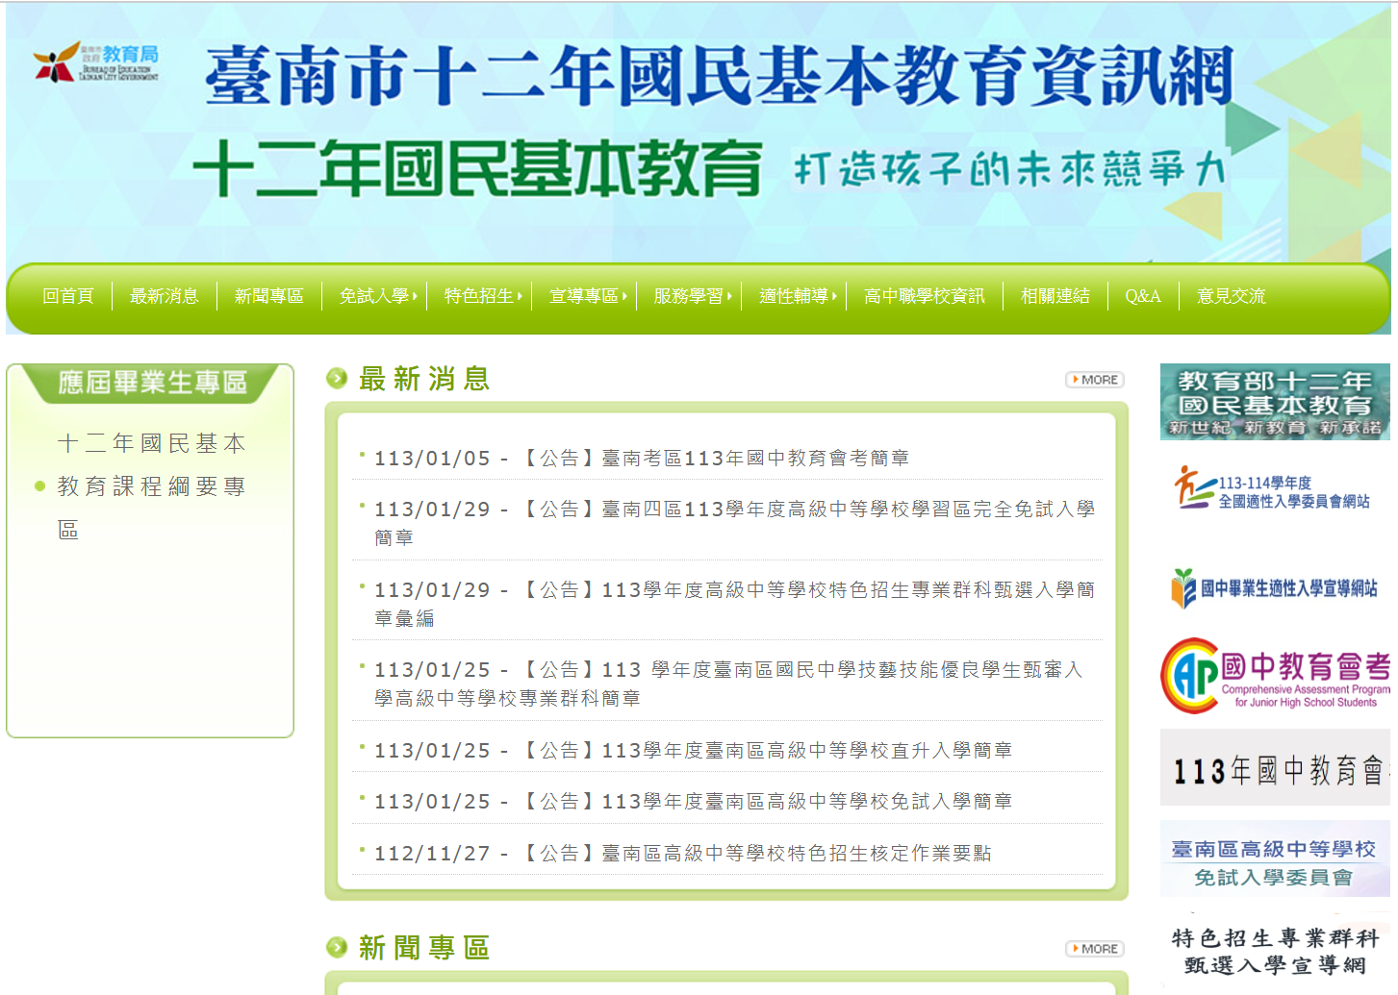
二、臺南市十二年國教資訊網
http://12basic.tn.edu.tw

Slide 189
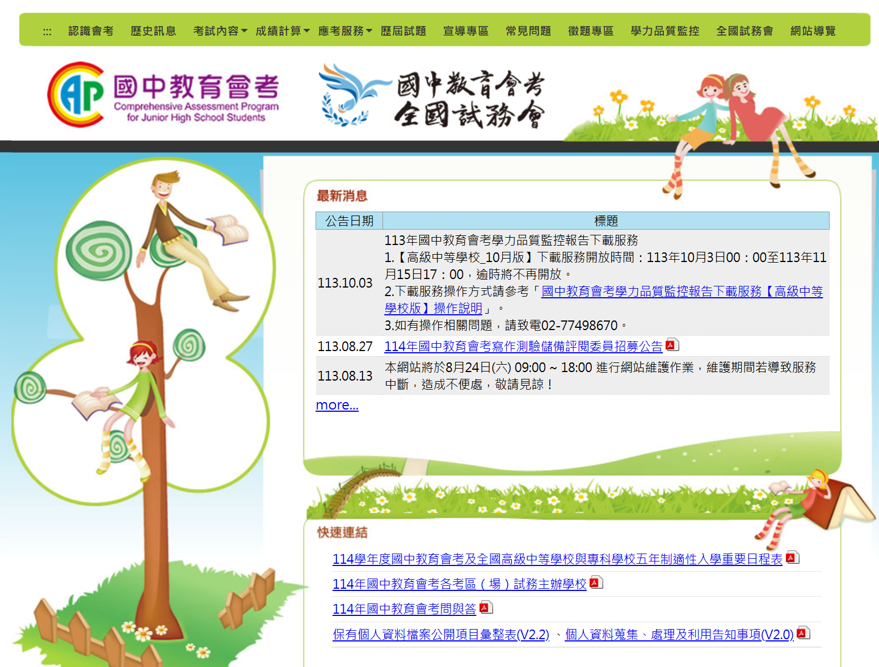
三、國中教育會考網站
https://cap.rcpet.edu.tw/

Slide 190
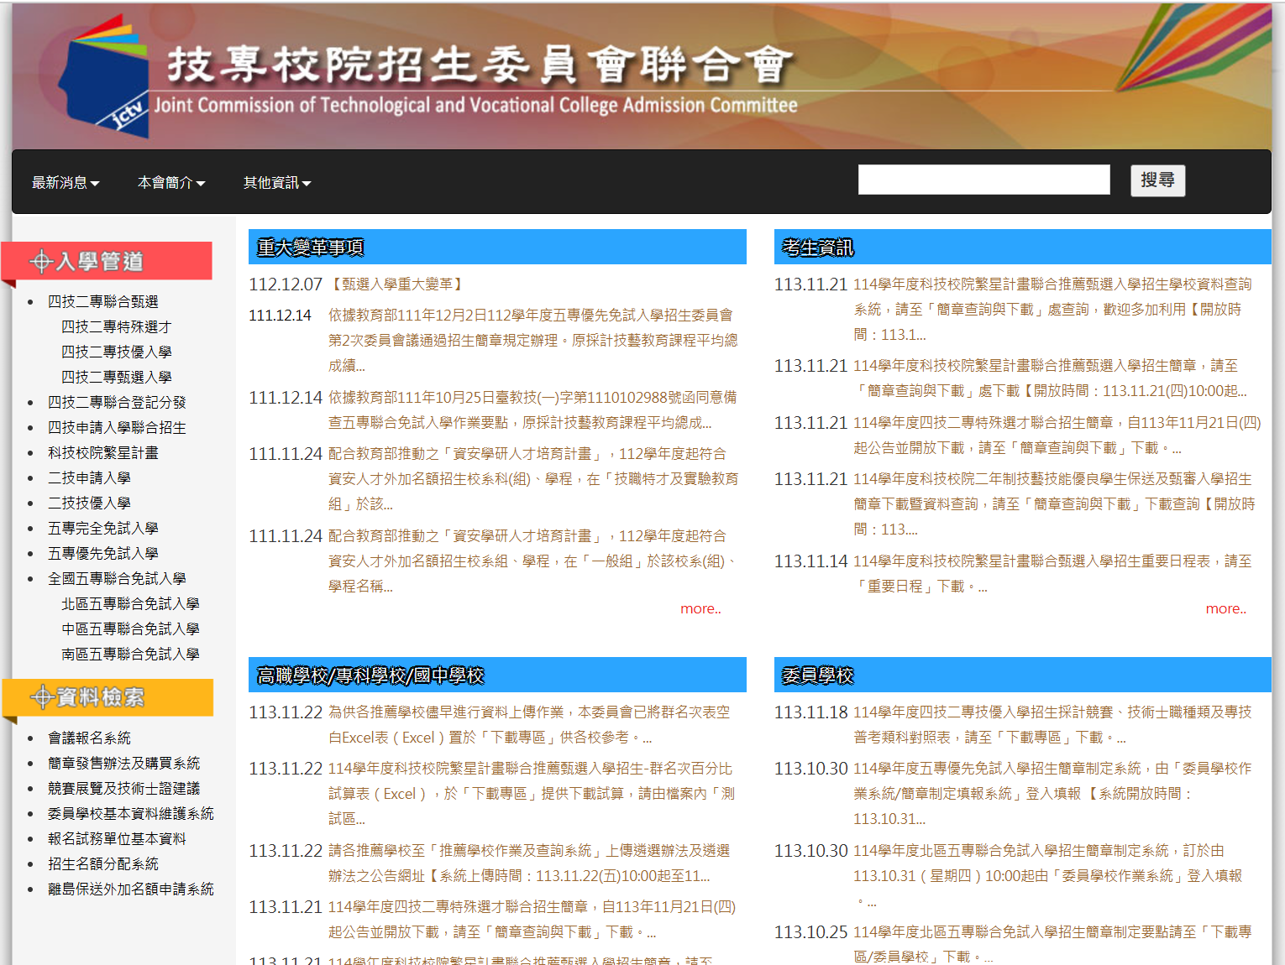
四、技專校院招生委員會聯合會
https://www.jctv.ntut.edu.tw/

Slide 191
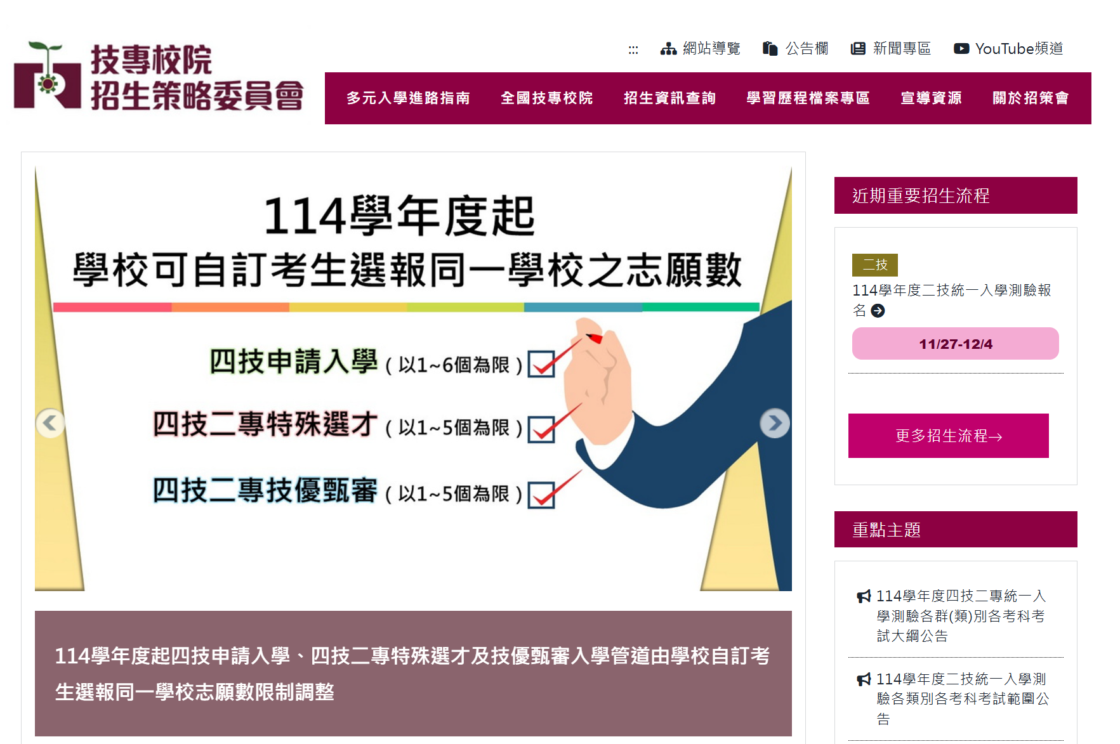
五、技專校院招生策略委員會
https://www.techadmi.edu.tw/

Slide 192
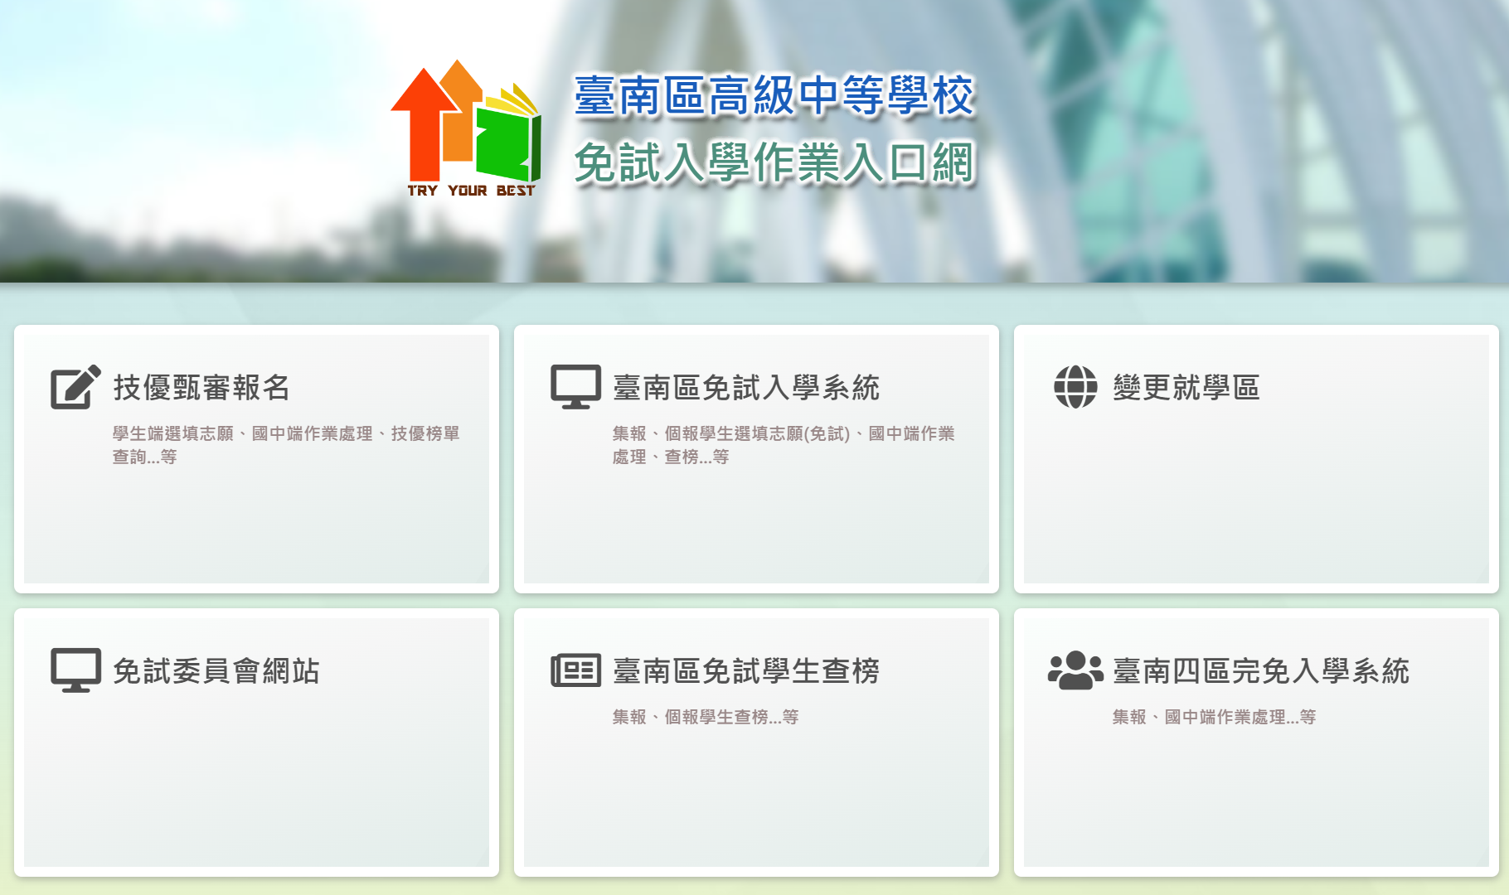
六、臺南區高級中等學校免試入學暨特色招生考試分發入學志願選填網站 https://tn.entry.edu.tw

Slide 193
成就每一個孩子
教育成功的秘訣無他，就是公平善待每個孩子。
每個學生都是未來社會的重要資產，應給予適性發展有效學習的機會。
193
193

Slide 194


敬請指教
謝 謝

